Slide 1
FACEBOOK - opprett en profil og bli kjent med tjenesten
Læringsmål:
Å kunne logge på og av Facebook
Å kjenne til personvern og sikkerhetsinnstillinger og hvordan
man forandrer disse
Å vite hva en tidslinje er
Å kjenne til funksjonene og ikonene
på menylinjen
Å kunne søke etter venner, grupper
og lignende
Å kunne legge til venner i vennelisten
Å kunne følge grupper, bedrifter o.l.
Å like, kommentere og dele artikler
og bilder
Chatte med andre brukere
Notes:
پڑھانا شروع کرنے سے پہلے کورس کے شرکاء کے ساتھ تعلیمی اہداف پر بات کریں۔ اس طرح ان کیلئے سیکھنا اور سیکھے ہوۓ کو یاد رکھنا آسان ہو جاۓ گا۔

Slide 2
Del 1
فیس بک کیا ہے؟

Slide 3

فیس بک کیا ہے؟
1
Notes:
فیس بک ایک سوشل نیٹ ورکنگ سروس ہے۔ اس کا مطلب ایک ایسی آن لائن سوسائٹی ہے جسے آپ دوسروں کے ساتھ رابطے کیلئے استعمال کر سکتے ہیں۔
فیس بک استعمال کرنے کیلئے آپکو پروفائل بنانا پڑتا ہے۔ جب آپکا پروفائل بن جاۓ تو آپ فیس بک پروفائل رکھنے والے دوسرے لوگوں سے رابطہ کر سکتے ہیں، ان کے ساتھ تصویریں، وڈیوز، خبریں، خیالات اور بہت سی دوسری چیزیں شیئر کر سکتے ہیں۔ فیس بک کے کچھ صفحات کو آپ اپنا پروفائل بناۓ بغیر بھی دیکھ سکتے ہیں لیکن پروفائل کے بغیر آپ تبصرے نہیں لکھ سکتے، کچھ شیئر نہیں کر سکتے اور نہ وہ دوسری چیزیں کر سکتے ہیں جن کے بارے میں ہم اس کورس میں سیکھیں گے۔
کچھ لوگ فیس بک کو پرانے دوستوں اور رشتہ داروں سے رابطہ رکھنے کیلئے استعمال کرتے ہیں۔ بہت سے مشاغل فرصت کے گروپ، تنظیمیں اور سوسائٹیاں فیس بک استعمال کر کے اپنا کام کرتی ہیں اور اپنے ارکان کو پیغامات بھیجتی ہیں اور بہت سی کمپنیاں اور ادارے فیس بک کو گاہکوں اور صارفین کے ساتھ بات چیت کیلئے استعمال کرتے ہیں۔
یہ عین آپکی مرضی ہے کہ آپ فیس بک کو کیسے اور کن کاموں کیلئے استعمال کریں گے۔ آپ چاہیں تو بہت سی چیزیں شیئر کریں، چاہے تو کچھ نہ شیئر کریں۔ اگر آپکا دل نہ چاہتا ہو تو فیس بک پر تصویر لگانا یا کچھ لکھنا ضروری نہیں ہے۔ کئی لوگ صرف واقعات کا علم رکھنے کیلئے پروفائل رکھتے ہیں۔ اس میں کوئی ہرج نہیں۔
فیس بک پر ایسی سیٹنگز بھی ہیں جنہیں استعمال کر کے آپ طے کر سکتے ہیں کہ آپ کس سے رابطہ رکھیں گے، کون آپ کی لکھی ہوئی پوسٹ اور آپکی ڈالی ہوئی تصویریں اور فلمیں دیکھ سکے گا اور آپکے بارے میں کتنی ذاتی تفصیلات دوسرے لوگ پڑھ سکیں گے۔
اگر آپ کبھی یہ فیصلہ کریں کہ آپ فیس بک پر مزید نہیں رہنا چاہتے تو اپنا پروفائل ختم کرنا بھی ممکن ہے۔ ہم اس بارے میں اور پرائیویسی اور سیکیورٹی سیٹنگز کے بارے میں بھی آگے چل کر بات کریں گے۔
ای میل اکاؤنٹ کی طرح ہی آپ فیس بک کو اپنے ویب براؤزر میں استعمال کرنے، یا اگر آپکے پاس سمارٹ فون یا ٹیبلٹ ہو تو ایپ/پروگرام میں ڈاؤن لوڈ کرنے، کا انتخاب کر سکتے ہیں۔ دونوں طریقے برابر اچھا کام کرتے ہیں اور اس کورس کے سلسلے میں اس سے کوئی فرق نہیں پڑتا کہ آپ کونسا طریقہ چنتے ہیں لیکن اگر آپکے پاس سمارٹ فون یا ٹیبلٹ ہو تو بالعموم ایپ استعمال کرنا زیادہ آسان ہوتا ہے۔ ہم اس کورس میں جو مراحل اور وضاحتیں بیان کریں گے، وہ کسی بھی ٹیکنیکل آلے کے استعمال کیلئے درست ہیں لیکن بعض دفعہ آپکی سکرین پر نظر آنے والی تصویریں کچھ مختلف دکھائی دے سکتی ہیں۔ اگر آپ ٹھیک سے نہ جانتے ہوں کہ آپکو کیا کرنا چاہیئے یا کہاں دبانا ہے تو پوچھ لیں۔ جن صورتوں میں ویب براؤزر اور ایپ میں نظر آنے والی تصویر میں کچھ خاص فرق نہیں ہوتا، ہم سکرین پر جو تصویر دیکھیں گے، وہ کمپیوٹر پر ویب براؤزر کی تصویر ہو گی۔

Slide 4
Del 2
پروفائل بنانا
Notes:
آپکو فیس بک پر صرف ایک بار پروفائل بنانا پڑتا ہے اس لیے اگر اس پہلے حصے میں شامل سب معلومات آپکو یاد نہ رہیں تو کوئی مسئلہ نہیں۔ جو چیز اہم ہے، وہ یہ ہے کہ آپ پروفائل بنانے کے دوران اپنی سکرین پر نظر آنے والی ہدایات پر عمل کریں اور اگر کوئی بات واضح نہ ہو تو پوچھ لیں۔ اگر آپکی سکرین عین اس پریزینٹیشن میں نظر آنے والی میری سکرین جیسی نہ ہو تو پریشان نہ ہوں۔ فیس بک اور دوسری آن لائن (انٹرنیٹ) خدمات کی شکل تمام وقت بدلتی رہتی ہے لیکن بنیادی چیزیں وہی رہتی ہیں۔ یہی بات اہم ہے اور جیسے جیسے آپکا انٹرنیٹ کے استعمال کا تجربہ بڑھتا جاۓ گا، آپ یہ سیکھ لیں گے۔
آگے بڑھنے سے پہلے یہ ضرور دیکھ لیں کہ کورس کے تمام شرکاء نے کمپیوٹر یا ٹیبلٹ کو آن کیا ہوا ہے اور ویب براؤزر یا ایپ سٹور کھولا ہوا ہے۔

Slide 5
پروفائل بنانا
2
www.facebook.no
Notes:
فیس بک پروفائل بنانے کیلئے آپکو www.facebook.no پر جانا ہو گا یا اپنے ایپ سٹور سے فیس بک ایپ ڈاؤن لوڈ کرنی ہو گی (یہ طریقہ صرف ٹیبلٹ یا سمارٹ فون استعمال کرنے والوں کیلئے ہے)۔
تمام شرکاء سے کہیں کہ وہ ایڈریس بار میں ایڈریس لکھیں اور اس پیج پر جائیں یا ایپ ڈاؤن لوڈ کریں۔

Slide 6
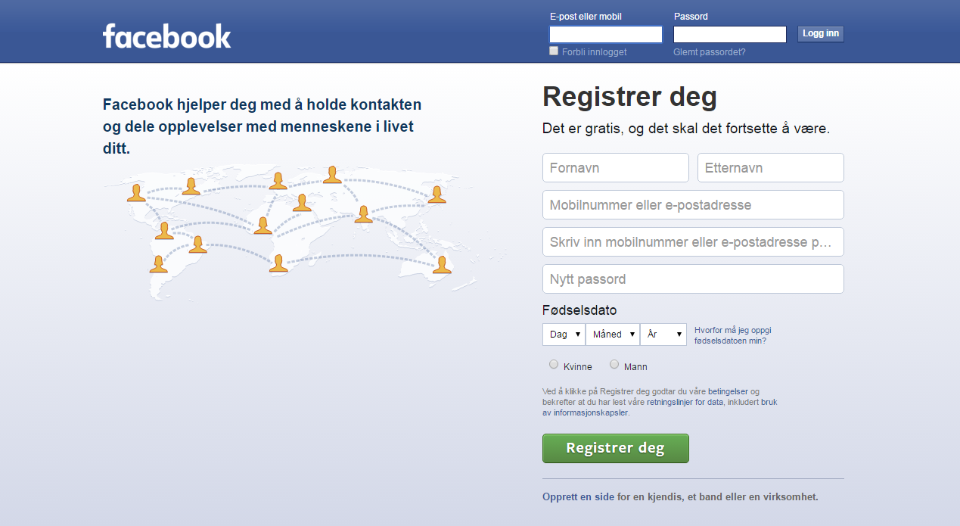
پروفائل بنانا
2
Notes:
اگر آپ نے درست ایڈریس لکھا ہو تو آپ اس پیج پر پہنچ جائیں گے۔ اگر آپ ایپ ڈاؤن لوڈ کر رہے ہیں تو آپکو اپنے فون پر ایپ تلاش کر کے کھولنی ہو گی۔

Slide 7


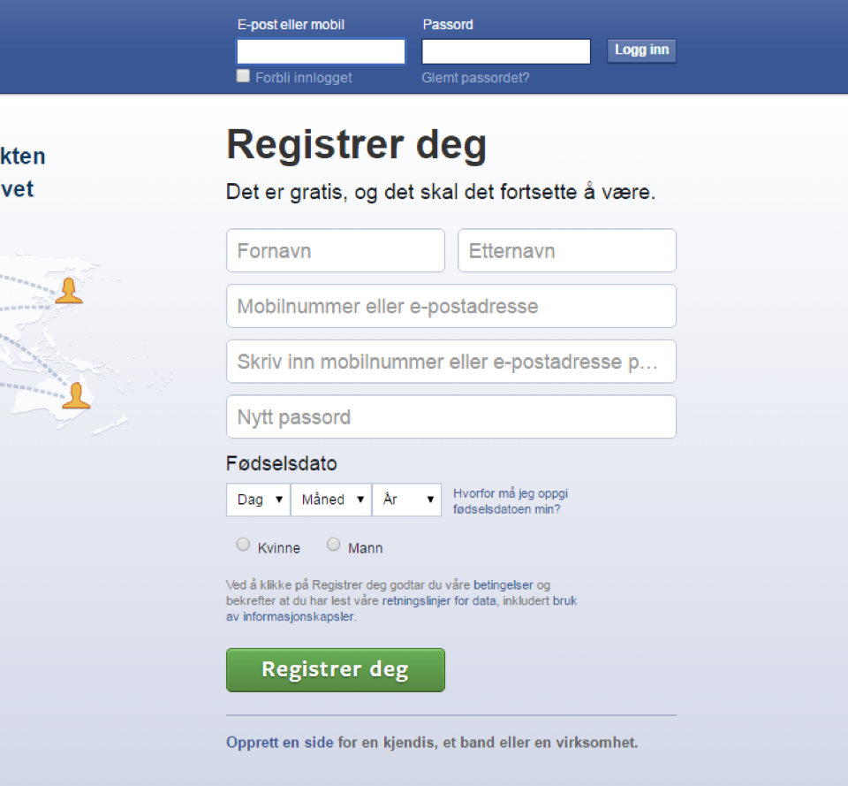
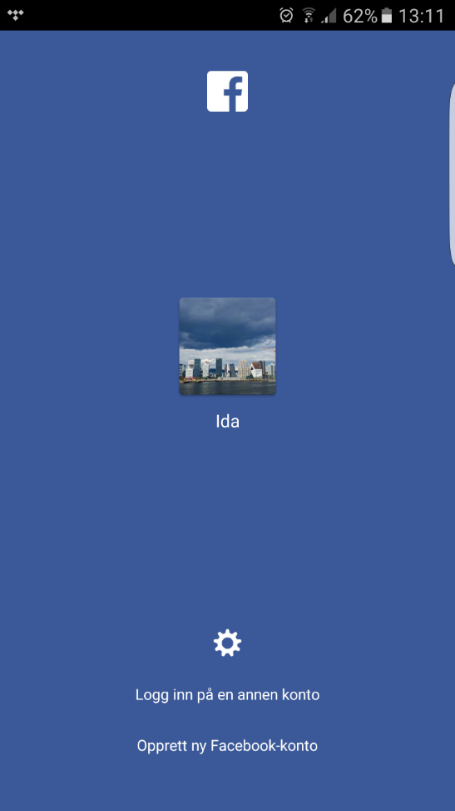
پروفائل بنانا
2
Notes:
فیس بک اکاؤنٹ کھولنے کی ضرورت صرف ایک بار ہوتی ہے۔ اس لیے ابھی ہمارے یہ کام کرتے ہوۓ باری باری ہر مرحلہ پورا کرنے کی کوشش کریں۔ اگر آپکو سب کچھ یاد نہ رہے تو مایوس نہ ہوں۔ اگر آپکو ٹھیک سمجھ نہ آۓ یا آپ کسی چیز میں اٹک جائیں تو فورا" بتا دیں تاکہ میں آپکی مدد کروں۔
دھیان رکھیں کہ سب لوگ درست پیج پر پہنچ گئے ہیں یا ایپ ڈاؤن لوڈ کر چکے ہیں۔

Slide 8
پروفائل بنانا
2
Notes:
اگر آپ ویب براؤزر استعمال کر رہے ہیں تو آپکو وہ تفصیلات ڈالنی ہوں گی جو "Registrer deg" ("رجسٹر کریں") کے نیچے مانگی جا رہی ہیں۔
اگر آپ ایپ استعمال کر رہے ہیں تو "Opprett ny Facebook-konto" ("نیا فیس بک اکاؤنٹ کھولیں") پر دبائیں اور سامنے آنے والے مراحل پورے کریں۔
جب تک سب لوگ یہ ضروری تفصیلات نہ ڈال لیں، آپ آگے نہ بڑھیں۔

Slide 9
پروفائل بنانا
2
Notes:
جب آپ سب تفصیلات ڈال لیں تو"Registrer deg" بٹن پر کلک کریں۔

Slide 10
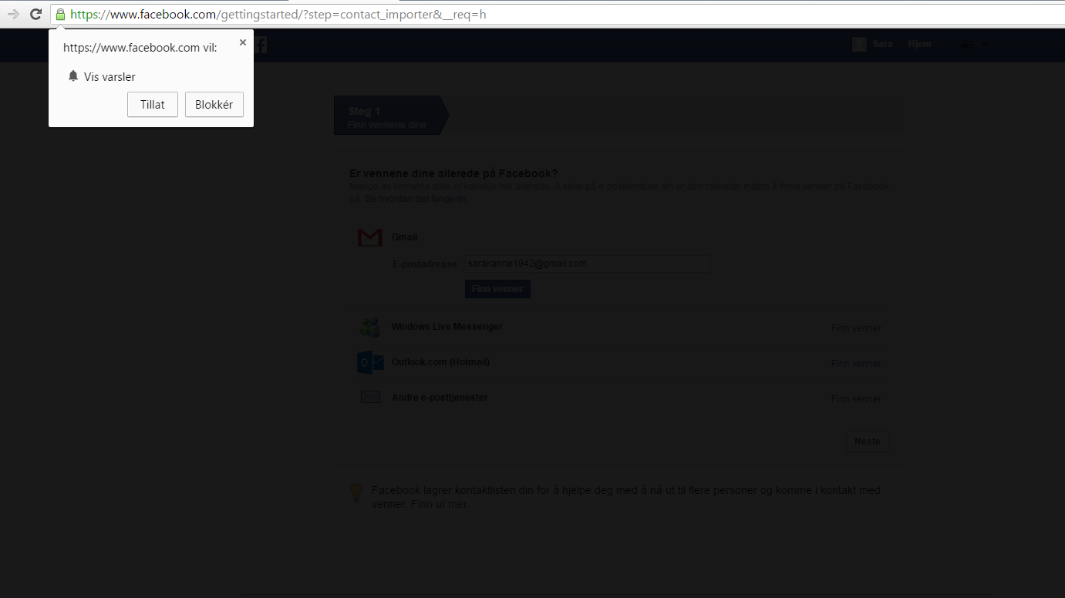
پروفائل بنانا
2
Notes:
کچھ لوگوں کی سکرین پر اب یہ صفحہ سیاہ ہو جاۓ گا اور ایک چھوٹا سا معلومات والا خانہ سامنے آۓ گا جس میں فیس بک پوچھے گا کہ کیا آپکو نوٹیفیکیشنز (اطلاعات) دی جائیں۔ اسکا مطلب ہے کہ جب بھی آپکے فیس بک اکاؤنٹ میں کوئی نئی چیز آۓ گی، "pling" کی آواز یا سکرین پر آنے والے پیغام کے ذریعے آپکو پتہ چل جاۓ گا۔

Slide 11
پروفائل بنانا
2
Notes:
اگر آپ ایسی اطلاعات لینا چاہتے ہوں تو"Tillat" ("اجازت ہے") پر کلک کریں۔ اگر آپ اطلاعات سے بچنا چاہتے ہوں تو "Blokker" ("بلاک کریں") پر کلک کریں۔ اگر آپکو ابھی ٹھیک اندازہ نہیں کہ آپ کیا چاہتے ہیں تو آپ سب سے اوپر دائیں کونے میں کراس پر کلک کر دیں اور آگے چل کر جب آپ فیس بک کے استعمال میں زیادہ ماہر ہو جائیں تو اسکا فیصلہ کر لیں۔
جن لوگوں کو ایسا پیغام ملا ہے، ان سب سے کوئی فیصلہ کرنے کو کہیں اور پھر اگلی سلائیڈ پر چلے جائیں۔

Slide 12
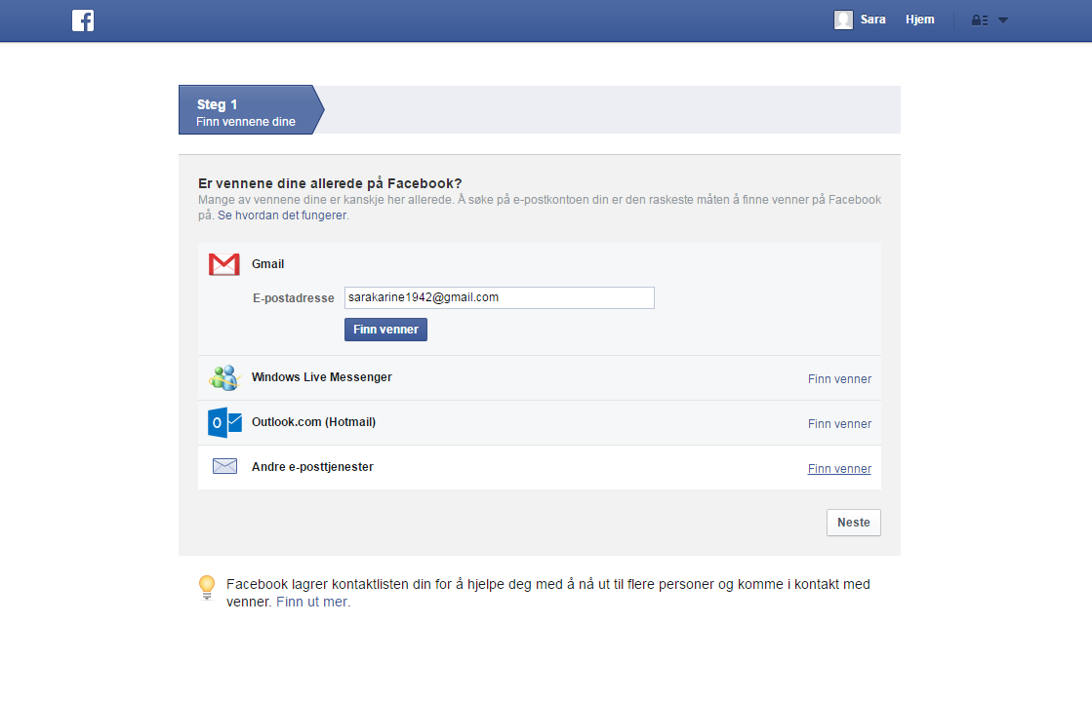
پروفائل بنانا
2
Notes:
اب فیس بک آپکو پیشکش کرے گا کہ آپکے ای میل کانٹیکٹس کو دیکھ کر آپکے دوستوں کو ڈھونڈ نکالے لیکن آپ خود بھی سرچ کر کے ان لوگوں تک پہنچ سکتے ہیں جن کے ساتھ آپ رابطہ کرنا چاہتے ہوں۔

Slide 13
پروفائل بنانا
2
Notes:
اس لیے ہم اس مرحلے کو چھوڑ کر نیچے دائیں طرف دیے گئے بٹن "Neste"("آگے") پر کلک کرتے ہیں۔

Slide 14
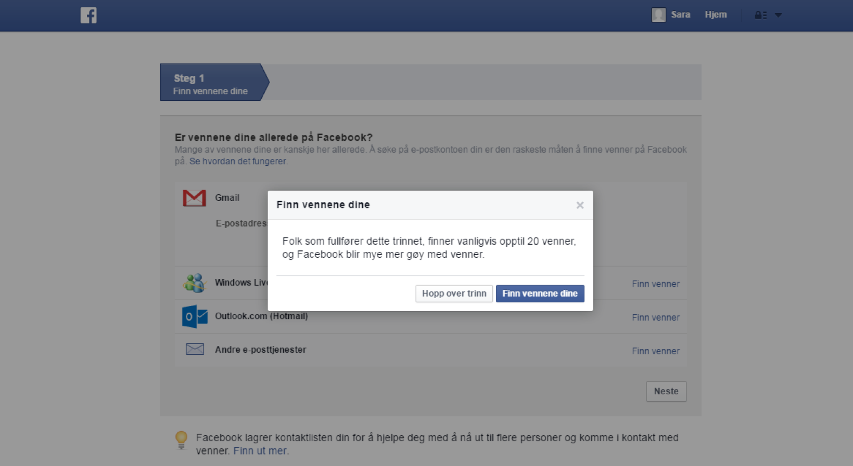
پروفائل بنانا
2
Notes:
("مرحلہ چھوڑ دیں") پر کلک کریں۔ "Hopp over trinn" اب آپ

Slide 15
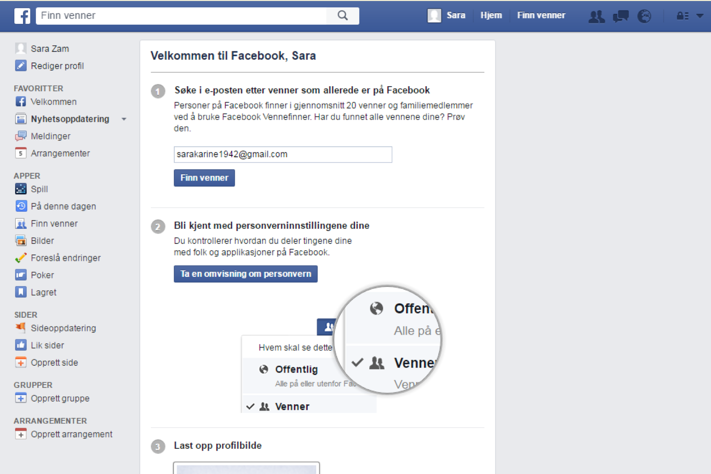
پروفائل بنانا
2
Notes:
یہ صفحہ سامنے آۓ گا۔
رجسٹریشن مکمل کرنے کیلئے اب آپکو اپنا ای میل اکاؤنٹ کھولنا ہے۔
کیونکہ فیس بک نے آپکو ای میل بھیجی ہے تاکہ تصدیق ہو جاۓ کہ ابھی آپ ہی نے اپنے بارے میں تفصیلات ڈالی ہیں۔
یہ ای میل اس ایڈریس پر بھیجی گئی ہے جو آپ نے ابھی رجسٹریشن کرتے ہوۓ لکھا تھا۔
سب لوگوں سے کہیں کہ وہ اپنے ای میل اکاؤنٹ کھولیں اور دیکھیں کہ کیا انہیں فیس بک کی ای میل آئی ہے۔

Slide 16
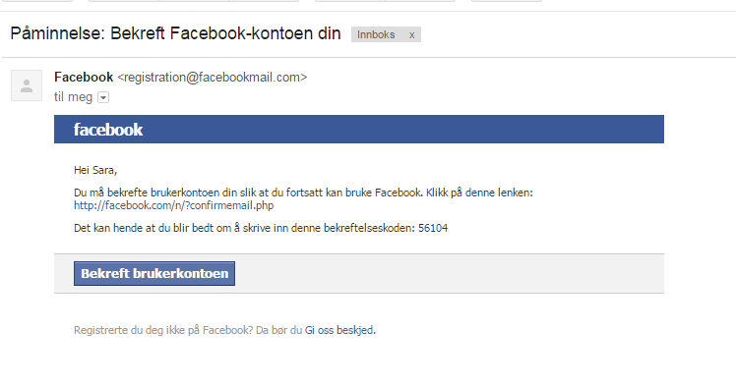
پروفائل بنانا
2
Notes:
ان لوگوں کی مدد کریں جنہیں اپنے ای میل اکاؤنٹ میں خود فیس بک کی ای میل نظر نہ آ رہی ہو۔ ہو سکتا ہے کچھ لوگوں کے اکاؤنٹ میں یہ ای میل جنک فولڈر میں چلی گئی ہو۔
فیس بک کا پیغام قریب قریب ایسا دکھائی دینا چاہیئے۔

Slide 17
پروفائل بنانا
2
Notes:
اس بٹن پر کلک کریں جہاں لکھا ہے "Bekreft brukerkontoen"("یوزر اکاؤنٹ کی تصدیق کریں")۔

Slide 18
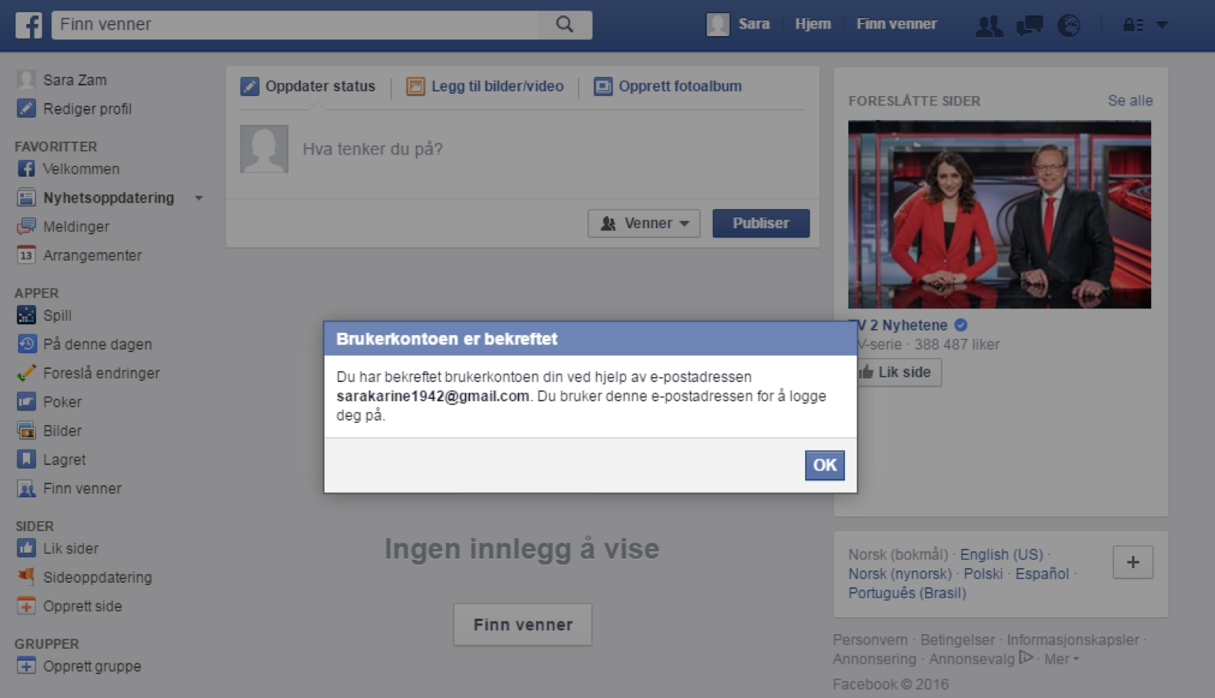
پروفائل بنانا
2
Notes:
پھر آپکی سکرین پر یہ صفحہ اور یہ پیغام آۓ گا۔

Slide 19
پروفائل بنانا
2
Notes:
ok پر کلک کریں۔

Slide 20
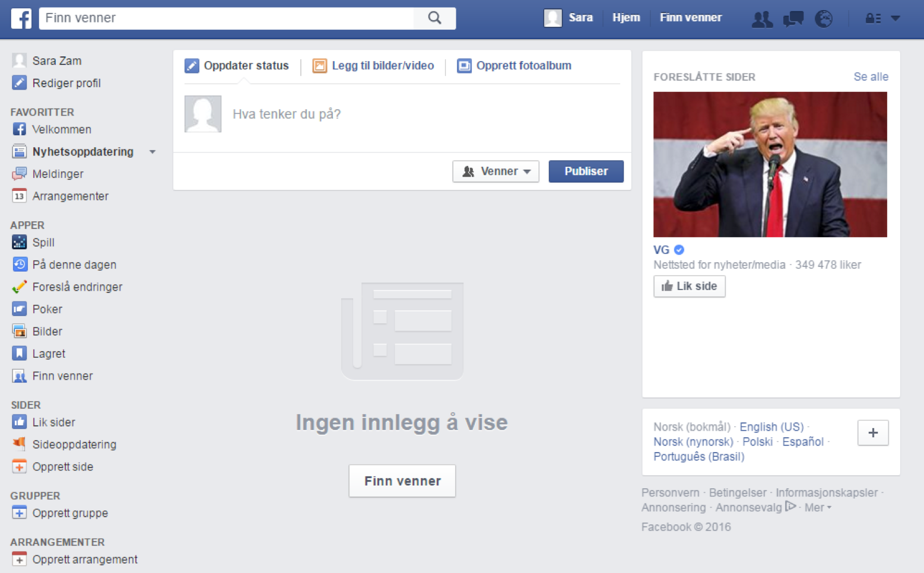
پروفائل بنانا
2
Notes:
اگر اس سے ملتا جلتا صفحہ کھلے تو اسکا مطلب ہے کہ اب آپکا فیس بک اکاؤنٹ بن چکا ہے۔
شاید یہ صفحہ ان دوسرے فیس بک پیجز کی نسبت کچھ خالی خالی لگ رہا ہے جو آپ پہلے دیکھ چکے ہیں لیکن ایسا اس لیے ہے کہ آپکا صفحہ ابھی نیا ہے۔ ابھی اس پر مواد نہیں ڈالا گیا ہے۔ آہستہ آہستہ اس میں مواد شامل ہو گا لیکن آگے بڑھنے سے پہلے ہمیں پرائیویسی اور سیکیورٹی سیٹنگز کے بارے میں کچھ بات کرنی ہے۔

Slide 21
Del 3
پرائیویسی اور سیکیورٹی

Slide 22

پرائیویسی اور سیکیورٹی
3
Notes:
فیس بک پر آپ خود چن سکتے ہیں کہ آپ دوسروں کے ساتھ کیا شیئر کرنا چاہتے ہیں، آپ کن لوگوں کے ساتھ دوستی رکھنا چاہتے ہیں اور کن لوگوں کو یہ دیکھنے کی اجازت ملے گی کہ آپکا فیس بک پروفائل ہے۔ کچھ لوگ اپنے پروفائل کو بہت کھلا رکھتے ہیں اور زیادہ تر چیزیں شیئر کرتے ہیں جبکہ کچھ لوگ درمیانہ راستہ منتخب کرتے ہیں اور صرف کچھ چیزیں شیئر کرنا چاہتے ہیں۔
اگر آپ آگے چل کر اپنے پروفائل کو زیادہ پرائیویٹ یا کم پرائیویٹ بنانا چاہیں تو اسے بدل بھی سکتے ہیں۔

Slide 23
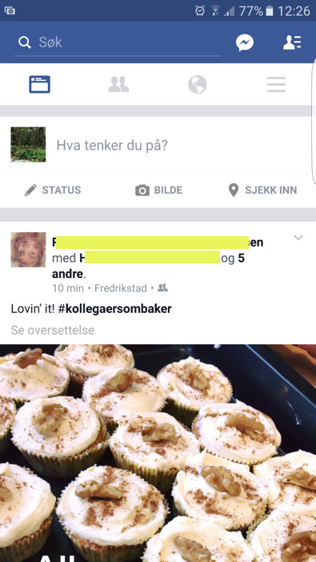
پرائیویسی اور سیکیورٹی
3
Notes:
آپ سب کی سکرین پر اب بھی یہ صفحہ کھلا ہونا چاہیئے۔

Slide 24
پرائیویسی اور سیکیورٹی
3
Notes:
سب سے اوپر آپ فیس بک کی مینو بار دیکھ رہے ہیں۔ اگر آپ ایپ استعمال کر رہے ہیں تو ممکن ہے یہ بار سکرین پر آدھی اوپر اور آدھی نیچے دکھائی دے رہی ہو۔

Slide 25
پرائیویسی اور سیکیورٹی
3
Notes:
اگر آپ ویب براؤزر استعمال کر رہے ہیں تو مینو بار پر آپکو دائیں طرف آخر میں ایک چھوٹا سا تالہ اور اسکے برابر چند لکیریں نظر آئیں گی۔
اس پر کلک کریں۔
ٹیبلٹ استعمال کرنے والوں کو اپنی سکرین پر کسی جگہ تین افقی لکیروں والا مینو بٹن نظر آۓ گا۔ بٹن تلاش کر کے اسے دبائیں۔

Slide 26
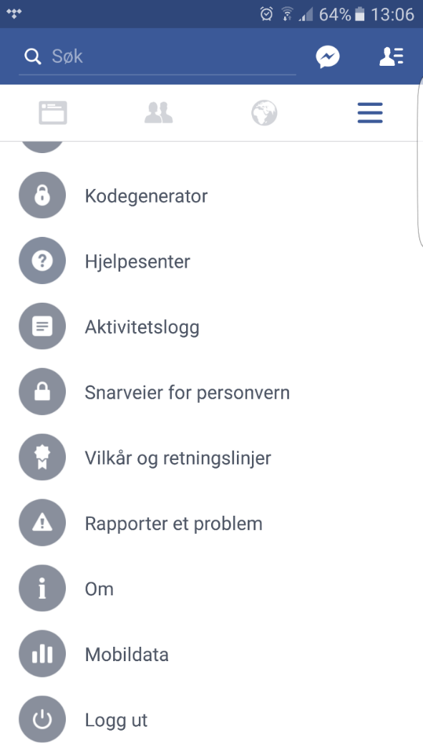
پرائیویسی اور سیکیورٹی
3
Notes:
ایپ استعمال کرنے والوں کو مینو آپشنز کی ایک لمبی فہرست ملے گی۔ سکرول/رول کر کے اس فہرست کے تقریبا" آخر تک جائیں اور"Snarveier for personvern" ("پرائیویسی کے شارٹ کٹ طریقے") آپشن تلاش کریں۔ اس آپشن کو دبائیں۔

Slide 27
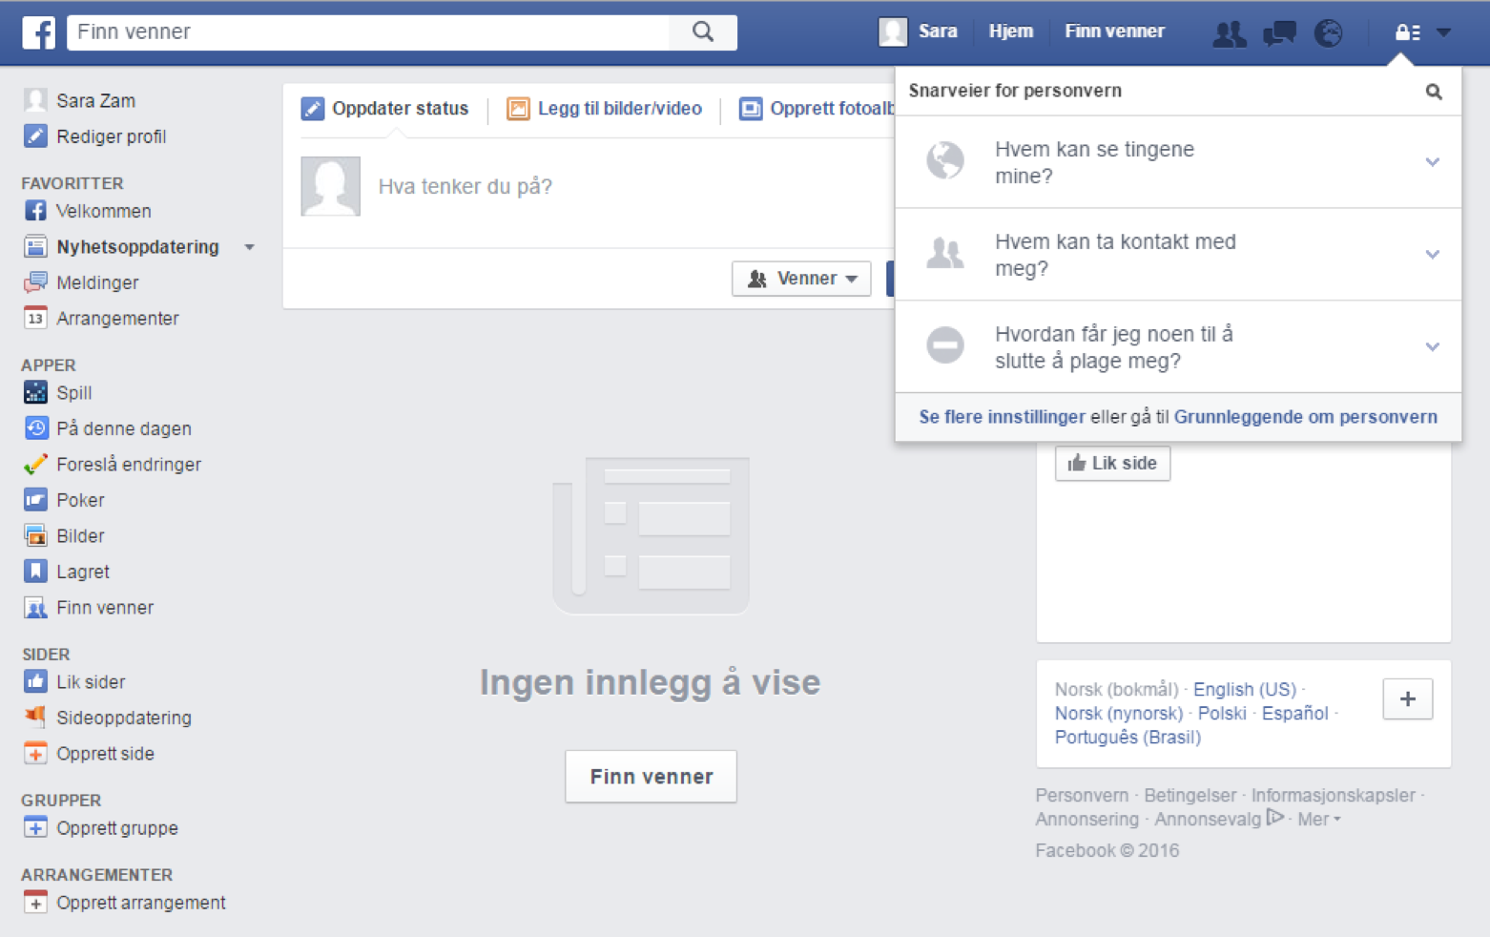
پرائیویسی اور سیکیورٹی
3
Notes:
اب ایک چھوٹا سا مینو کھل جاۓ گا۔
چیک کریں کہ سب لوگوں کو یہ مینو نظر آ رہا ہے۔

Slide 28
پرائیویسی اور سیکیورٹی
3
Notes:
یہاں پہلا آپشن یہ ہے "Hvem kan se tingene mine?" ("کون میری چیزیں دیکھ سکتا ہے؟") نیچے کا رخ رکھنے والے تیر کو دبا کر مزید پڑھیں۔

Slide 29
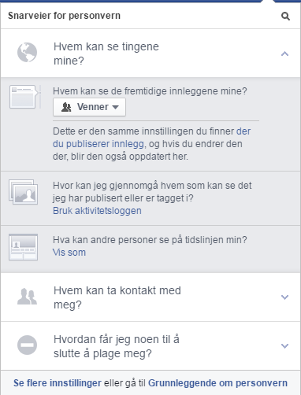
پرائیویسی اور سیکیورٹی
3
Notes:
اب اس سے نچلا مینو کھل جاۓ گا۔ سب سے اوپر لکھا ہے "Hvem kan se de fremtidige innleggene mine?" ("کون میری آئندہ پوسٹس دیکھ سکے گا؟") اور اسکے نیچے والے بٹن پر لکھا ہے "Venner" ("دوست")۔

Slide 30
پرائیویسی اور سیکیورٹی
3
Notes:
فیس بک پر "دوست" کا مطلب وہ لوگ ہیں جن سے رابطہ رکھنے کیلئے آپ نے ہاں کہا ہے۔ چاہے آپ نے انہیں سرچ کر کے ان کے ساتھ دوستی رکھنے کیلئے پوچھا ہو اور انہوں نے ہاں کہا ہو (اس بارے میں ہم آگے چل کر سیکھیں گے) یا انہوں نے آپکو سرچ کر کے آپکا دوست بننے کیلئے پوچھا ہو اور آپ نے ہاں کہا ہو۔
ابھی تک آپ نے فیس بک پر کوئی دوست ایڈ (شامل) نہیں کیے ہیں لیکن اگر آپ اپنی سیٹنگز کو اسی طرح چھوڑ دیں جیسی یہ اب ہیں تو آپکے آئندہ دوست آپکی فیس بک پر شیئر کی ہوئی تصویریں، تبصرے، خبریں اور دوسری چیزیں دیکھ سکیں گے۔
اگر آپ "Venner" بٹن کو دبائیں تو آپ کے سامنے کئی آپشنز آ جائیں گے۔ "Offentlig"("پبلک") کا مطلب ہے کہ فیس بک استعمال کرنے والے سب لوگ آپکی شیئر کی ہوئی چیزیں دیکھ سکتے ہیں، اور"Bare meg" ("صرف میں") کا مطلب ہے کہ صرف آپ یہ چیزیں دیکھ سکتے ہیں۔ ان میں سے کسی سیٹنگ کو چننے کیلئے آپکو بس اپنی مرضی کی سیٹنگ کو دبانا ہے۔ عام طور پر لوگ اپنے دوستوں کے ساتھ چیزیں شیئر کرتے ہیں لیکن اگر آپ اس سے مختلف کوئی سیٹنگ رکھنا چاہیں تو یہ بالکل آپکے ہاتھ میں ہے۔ بعد میں آپ چاہیں تو واپس یہاں آ کر سیکیورٹی اور پرائیویسی سیٹنگز کو بدل بھی سکتے ہیں۔

Slide 31
پرائیویسی اور سیکیورٹی
3
Notes:
مینو کا یہ حصہ بند کرنے کیلئے دوبارہ تیر کو دبائیں۔

Slide 32
پرائیویسی اور سیکیورٹی
3
Notes:
اگلا نقطہ ہے "Hvem kan ta kontakt med meg?" ("مجھ سے کون رابطہ کر سکتا ہے؟")۔ یہ مینو دیکھنے کیلئے اس نقطے کے دائیں طرف تیر کو دبائیں۔

Slide 33
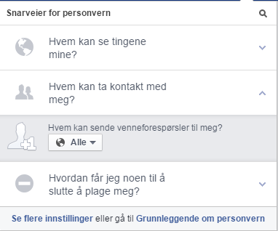
پرائیویسی اور سیکیورٹی
3
Notes:
یہاں لکھا ہے کہ فیس بک استعمال کرنے والے سب لوگ اگر چاہیں تو آپکے دوست بننے کیلئے پوچھ سکتے ہیں۔ اسکا مطلب یہ نہیں ہے کہ فیس بک استعمال کرنے والے لاکھوں کروڑوں لوگ آپکے دوست بننے کیلئے آپکے پیچھے پڑ جائیں گے۔ اسکا مطلب صرف یہ ہے کہ جو لوگ فیس بک پر آپکا نام سرچ کریں، وہ دیکھ سکتے ہیں کہ آپ فیس بک پر ہیں اور وہ آپکا دوست بننے کیلئے پوچھ سکتے ہیں۔ بالعموم وہی لوگ آپ سے پوچھتے ہیں جنہیں آپ پہلے سے جانتے ہوں۔ اگر آپ کو کوئی ایسا شخص دوستی کی درخواست بھیجے جسے آپ ہاں نہ کہنا چاہتے ہوں تو ایسی درخواست کا جواب صرف"Ignorer" ("نظرانداز کریں") دیں۔ اگر آپ درخواست کو نظرانداز کر دیں تو دوستی کی درخواست کرنے والے شخص کو اطلاع یا پیغام نہیں ملے گا۔
اگر آپ نہ چاہتے ہوں کہ ہر کسی کیلئے آپ سے رابطہ کرنا ممکن ہو تو اسکا ایک طریقہ یہ ہے کہ صرف دوستوں کے دوستوں کو اجازت دی جاۓ۔ اسکا مطلب ہے کہ صرف ان لوگوں کو آپکو دوستی کی درخواست بھیجنے کی اجازت ہو جو پہلے ہی کسی ایسے شخص کے فیس بک دوست ہوں جو آپکا فیس بک دوست ہے۔ اگر آپ یہ سیٹنگ استعمال کرنا چاہیں تو اس بٹن کو دبائیں جس پر"Alle" ("سب") لکھا ہے اور فہرست میں دوسرے نمبر پر نظر آنے والے آپشن کو دبائیں۔

Slide 34
پرائیویسی اور سیکیورٹی
3
Notes:
مینو کے اس حصے کو بند کرنے کیلئے دوبارہ تیر کو دبائیں۔

Slide 35
پرائیویسی اور سیکیورٹی
3
Notes:
سب سے نیچے والا نقطہ ہے "Hvordan får jeg noen til å slutte å plage meg?" ("میں تنگ کرنے والوں کو کیسے روکوں؟"
اگر کبھی آپکے ساتھ ایسا ہو کہ کوئی شخص جس کے ساتھ آپ رابطہ نہ چاہتے ہوں، آپکو فیس بک پر تنگ کر رہا ہو تو اس نقطے کا علم ہونا آپ کیلئے فائدہ مند ہو گا۔ زیادہ امکان یہی ہے کہ آپکو اسکے استعمال کی ضرورت نہیں پڑے گی۔
تیر کو دبائیں۔

Slide 36
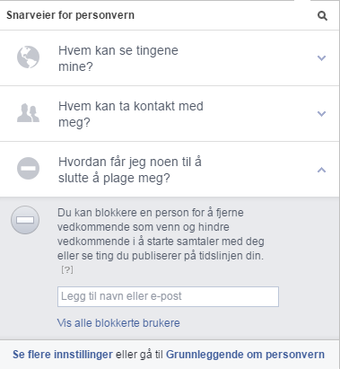
پرائیویسی اور سیکیورٹی
3
Notes:
اس خانے میں آپ اس شخص کا نام یا ای میل ایڈریس لکھ سکتے ہیں جس کے ساتھ آپ مزید رابطہ نہ چاہتے ہوں۔ اسے کسی کو"blokke" ("بلاک کرنا") کہتے ہیں۔ لیکن جیسے ہم نے کہا ہے: زیادہ امکان یہی ہے کہ آپکو کبھی اسکے استعمال کی ضرورت نہیں پڑے گی۔

Slide 37
Del 4
دوستوں کو تلاش اور ایڈ کرنا

Slide 38
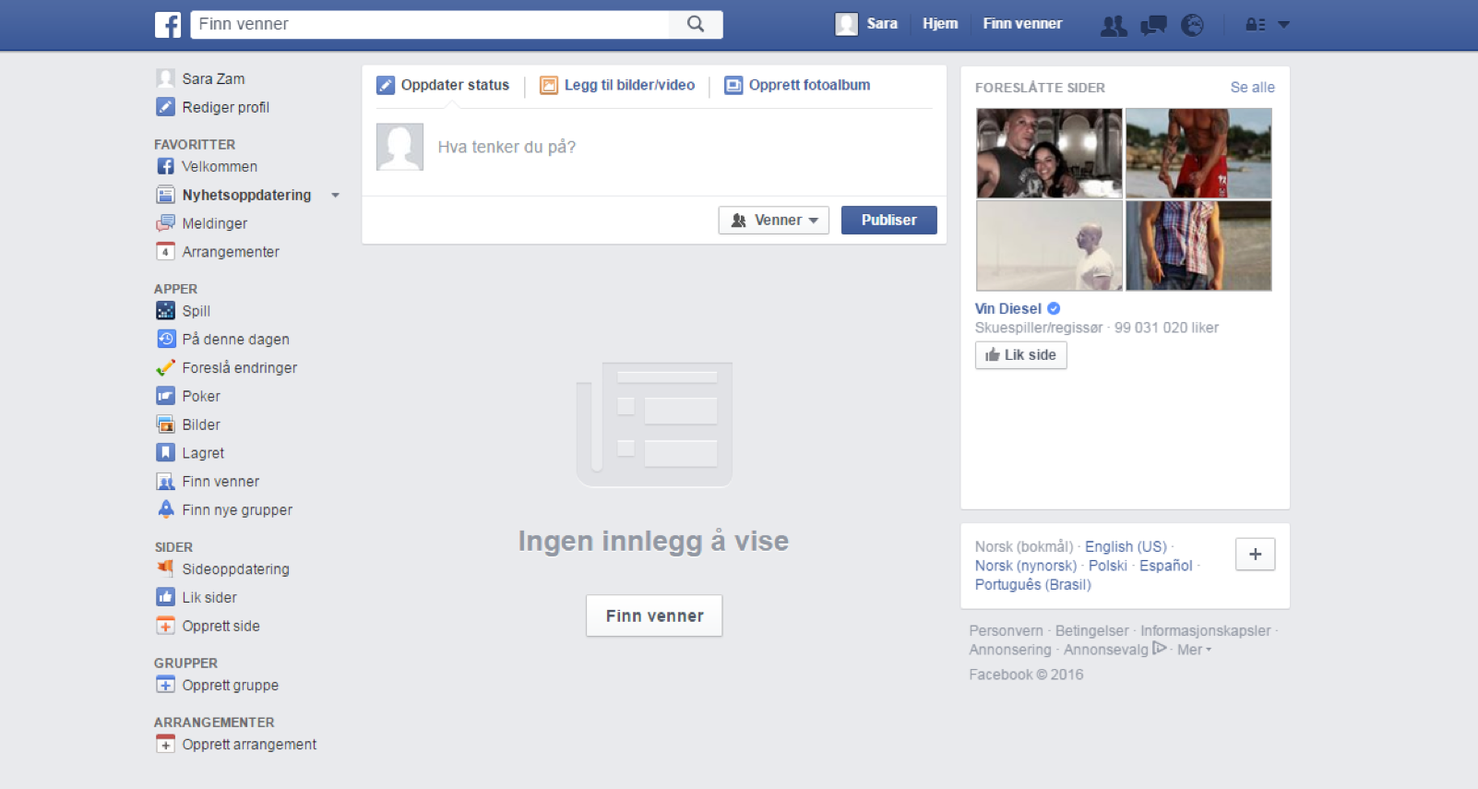
دوستوں کو تلاش اور ایڈ کرنا
4
Notes:
اکثر لوگ فیس بک کو دوستوں اور واقفوں سے رابطہ رکھنے اور تصویریں، خبریں اور دوسری چیزیں شیئر کرنے کیلئے استعمال کرتے ہیں۔ کسی سے رابطہ رکھنے کیلئے ضروری ہے کہ آپ اسے اپنے دوستوں کی فہرست میں ایڈ کریں۔

Slide 39
دوستوں کو تلاش اور ایڈ کرنا
4
Notes:
فیس بک پر اپنے دوستوں کو تلاش کرنے کیلئے آپکو ان کے نام سرچ کرنا پڑتے ہیں۔ اکثر لوگ اپنا نام اور ایک پروفائل پکچر استعمال کرتے ہیں لہذا انہیں پہچاننا آسان ہوتا ہے۔ آپکو صفحے یا ایپ پر سب سے اوپر سرچ کیلئے خانہ ملے گا۔ اس خانے کو ایک چھوٹے سے محدّب عدسے کی تصویر سے ظاہر کیا گيا ہے۔ سرچ کے خانے کو دبائیں اور جس شخص کو آپ ڈھونڈ رہے ہیں، اسکا نام لکھنا شروع کریں۔

Slide 40
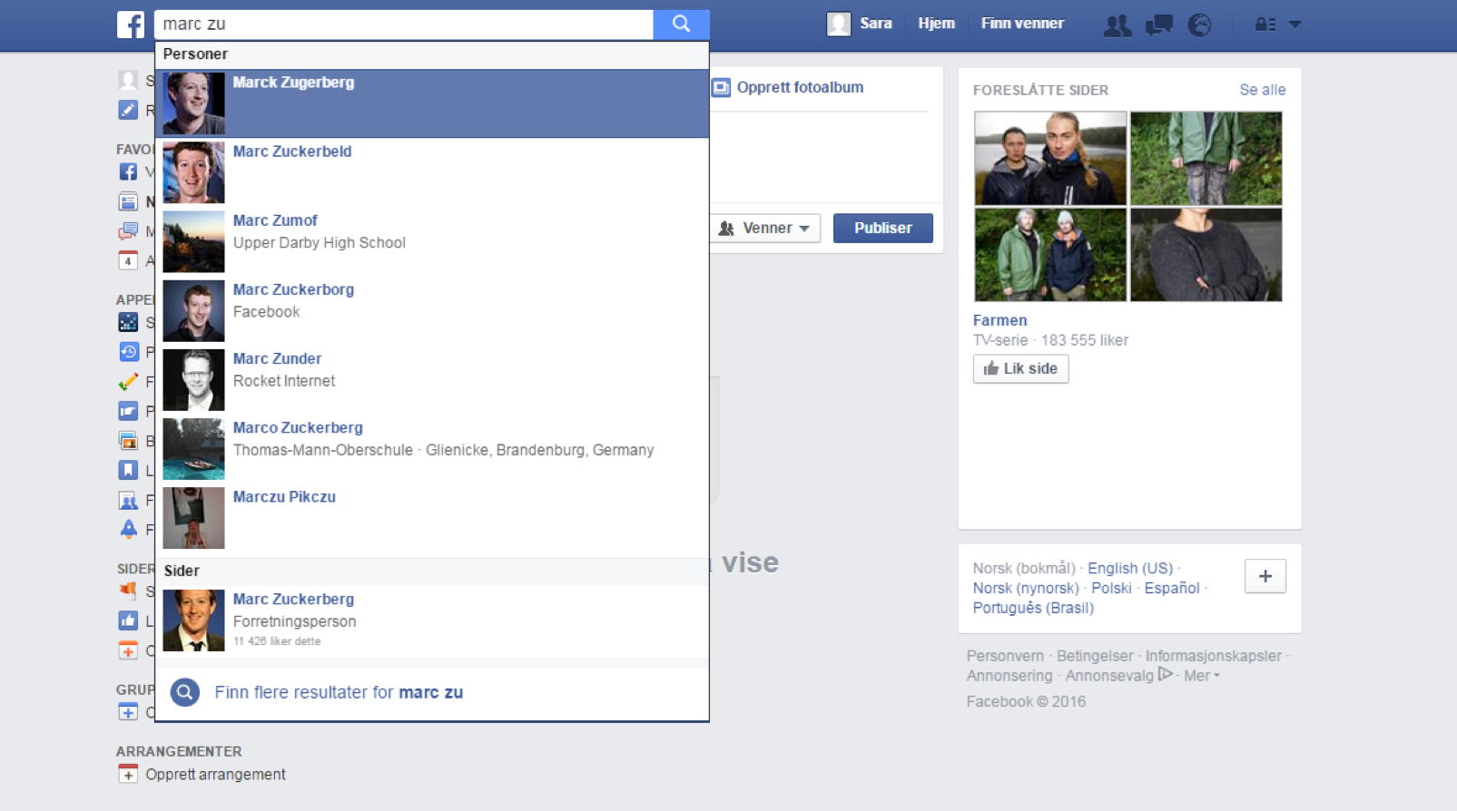
دوستوں کو تلاش اور ایڈ کرنا
4
Notes:
فیس بک آپکے سامنے کئی لوگ لے آۓ گا تاکہ آپ ان میں اپنے مطلوبہ شخص کو ڈھونڈ سکیں۔ آپ جس خانے میں نام لکھتے ہیں، اس کے نیچے ان لوگوں کی فہرست کھل جاتی ہے۔ اگر آپکے دوست نے فیس بک اکاؤنٹ نہ بنایا ہو تو آپکو وہ نہیں ملے گا۔
جب آپکو فہرست میں درست شخص نظر آ جاۓ تو اسکے نام کو دبائیں۔

Slide 41
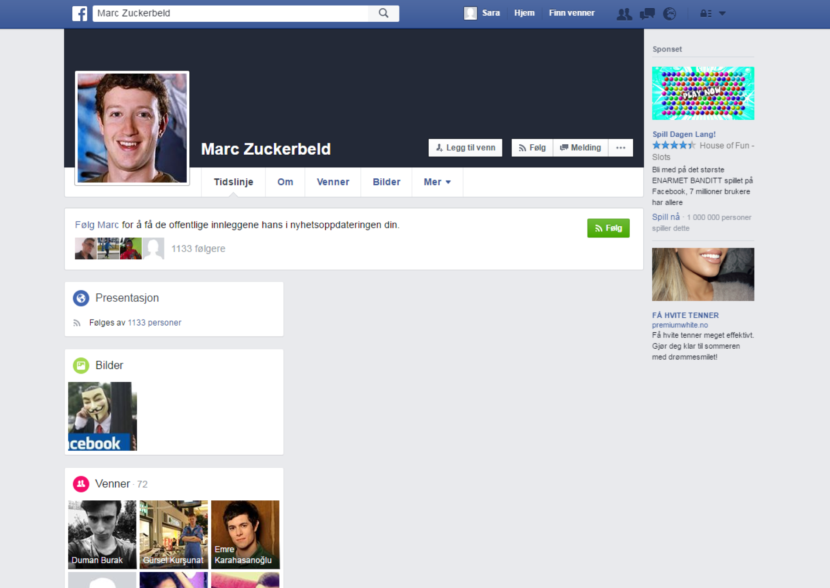
دوستوں کو تلاش اور ایڈ کرنا
4
Notes:
پھر آپ اس شخص کے فیس بک پیج یا "پروفائل" تک پہنچ جائیں گے۔ اس پروفائل کو اکثر"vegg" ("وال") یا "tidslinje" ("ٹائم لائن") کہتے ہیں۔ ہم اس بارے میں آگے چل کر بات کریں گے کہ ٹائم لائن کیا ہوتی ہے اور اسے کیسے استعمال کرتے ہیں۔

Slide 42
دوستوں کو تلاش اور ایڈ کرنا
4
Notes:
اس شخص کو اپنے دوستوں کی فہرست میں شامل کرنے کیلئے بٹن "Legg til venn" ("دوست کو ایڈ کریں") کو دبائیں۔
یہ بٹن اکثر صفحے پر اوپر ہوتا ہے۔ اس پر ایک چھوٹی سی انسان کی تصویر اور جمع کا نشان بنا ہوتا ہے۔

Slide 43
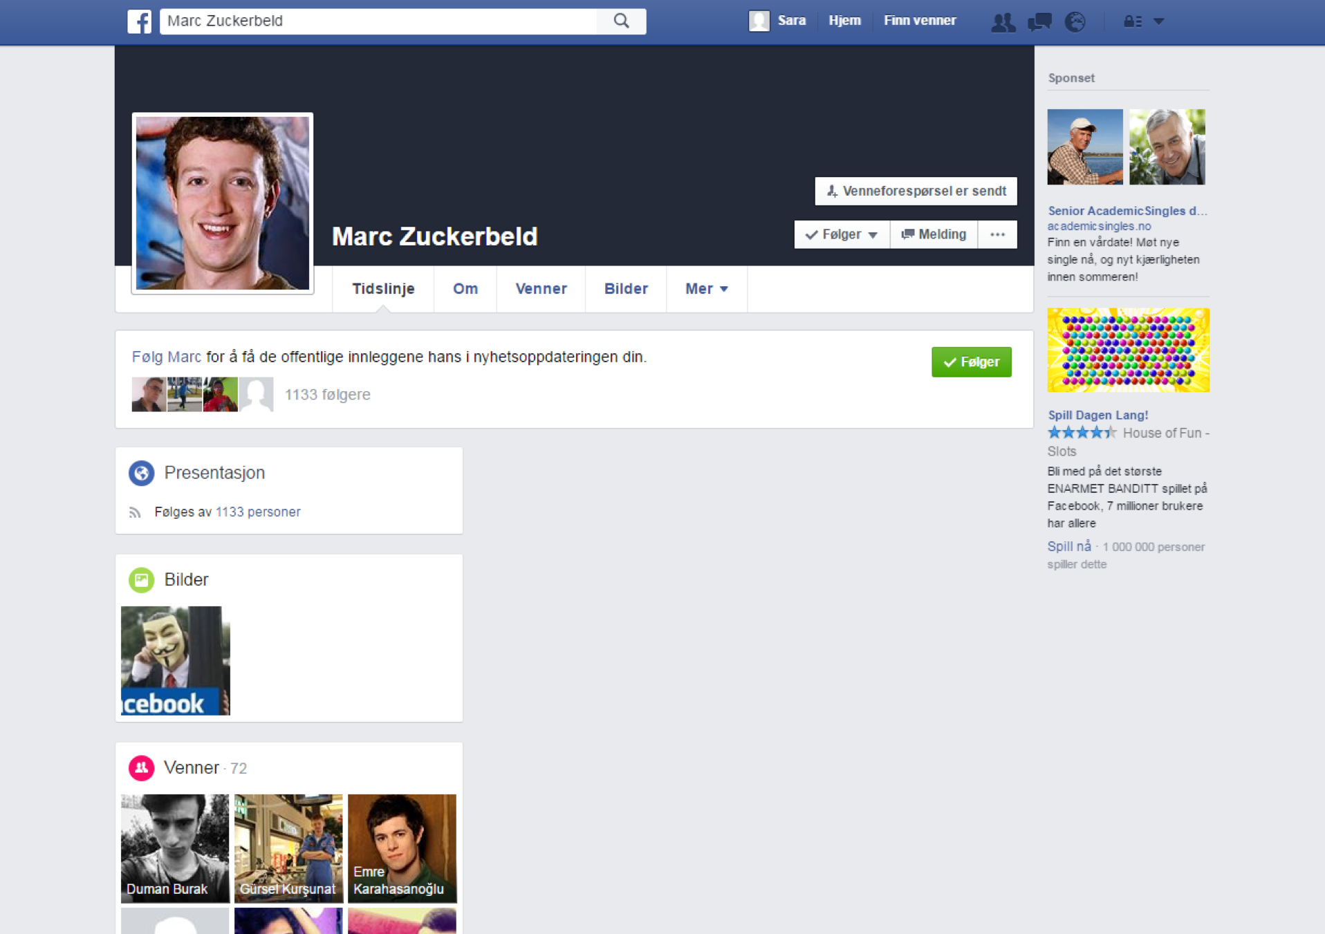
دوستوں کو تلاش اور ایڈ کرنا
4
Notes:
اس طرح اس شخص کو آپکی طرف سے دوستی کی درخواست چلی جاتی ہے اور وہ چاہے تو فیس بک پر آپکا دوست بننے کیلئے یہ درخواست قبول کر سکتا ہے یا اسے نظرانداز کر سکتا ہے۔ دوسرے لوگ بھی اسی طرح آپکو درخواست بھیج سکتے ہیں۔
یہ چننا بھی ہمیشہ آپکے ہاتھ میں ہوتا ہے کہ آپ کسی سے رابطہ رکھنا چاہیں گے یا نہیں۔ ہم آگے چل کر دیکھیں گے کہ ایسی دوستی کی درخواستیں کہاں نظر آتی ہیں۔

Slide 44
دوستوں کو تلاش اور ایڈ کرنا
4
Notes:
فیس بک پر کمپنیوں، کاروباروں، اداروں، کلبوں، ٹیموں کو اور انکے علاوہ بھی بہت کچھ سرچ کرنا ممکن ہے۔ یہ سرچ بھی ویسے ہی ہوتی ہے جیسے آپ دوستوں کیلئے سرچ کرتے ہیں۔
سرچ کے خانے میں وہ نام لکھنا شروع کریں جس کی آپکو تلاش ہے۔

Slide 45
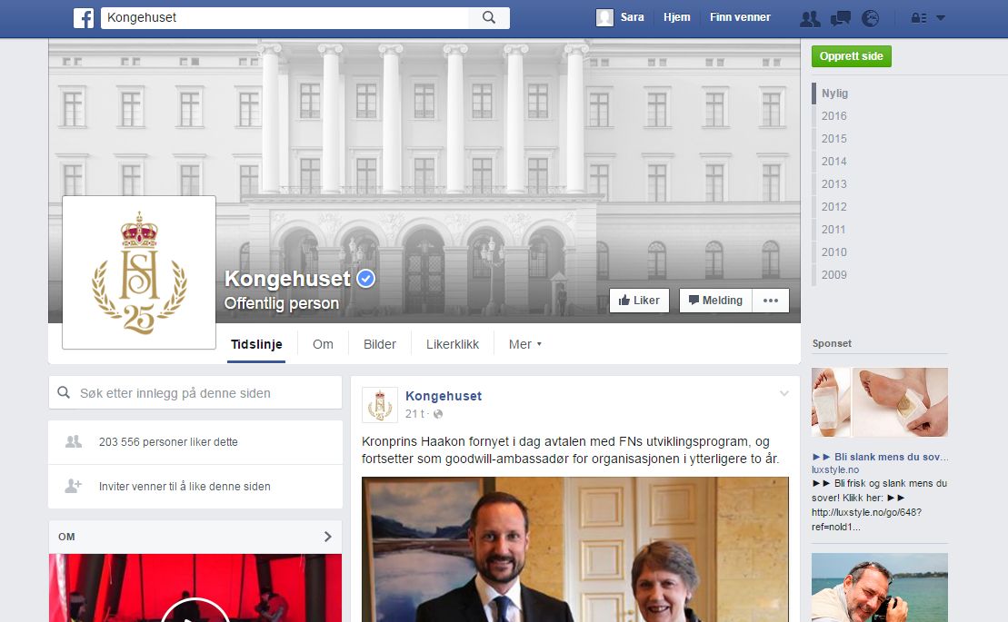
دوستوں کو تلاش اور ایڈ کرنا
4
Notes:
بالعموم اداروں کا دوست بننا ممکن نہیں ہوتا لیکن آپ چاہیں تو انہیں "like" ("لائیک") کر سکتے ہیں۔
اس کیلئے آپ اس بٹن کو دباتے ہیں جہاں ہاتھ کا انگوٹھا اوپر کیے تصویر کے ساتھ "liker" لکھا ہوتا ہے۔

Slide 46
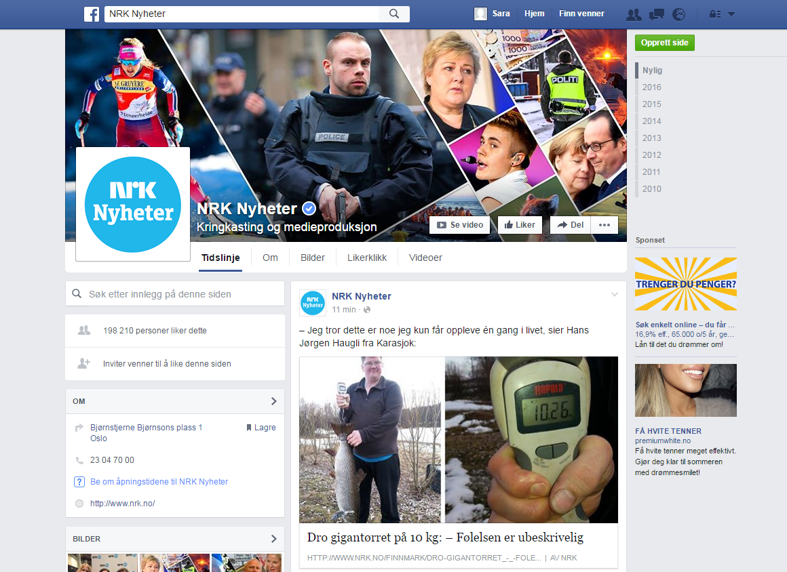
دوستوں کو تلاش اور ایڈ کرنا
4
Notes:
بہت سے مختلف اداروں اور لوگوں کو لائیک کرنا ممکن ہے۔ جب آپ کسی کو لائیک کریں تو آپ انکا پوسٹ کیا ہوا مواد دیکھ سکتے ہیں جیسے خبریں، تصویریں، وڈیو کلپس وغیرہ۔ آپ فیس بک پر جتنے ایسے رابطے بنانا چاہیں، بنا سکتے ہیں۔ کچھ لوگوں کے زیادہ دوست ہوتے ہیں اور وہ زیادہ لوگوں کو "لائیک" کرتے ہیں، کچھ لوگ صرف قریبی رشتہ داروں یا اپنے ساتھ کام کرنے والوں تک ہی رہتے ہیں۔
سب لوگوں سے کہیں کہ وہ کم از کم ایک دوست، رشتہ دار یا کسی اور کو سرچ کے خانے میں تلاش کریں اور پھر اسے دوستی کی درخواست بھیجیں یا لائیک کریں۔ اس میں کچھ وقت لگ سکتا ہے۔ جن لوگوں کو مدد کی ضرورت ہو، انکی مدد کرنے کا خیال رکھیں، اچھا ہوگا کہ آپ لوگوں کو ایک دوسرے کی مدد کرنے دیں۔ یہ بھی اچھا ہو گا کہ آپ کورس کے اس حصے کی ہدایات کو ایک بار پھر دہرائیں اور سب لوگ ساتھ ساتھ دیکھتے جائیں۔ آپ انہیں بلدیہ یا مقامی لائبریری وغیرہ کے پیجز تلاش کرنے کی تجویز دیں۔

Slide 47
Del 5
ٹائم لائن کیا ہوتی ہے؟

Slide 48
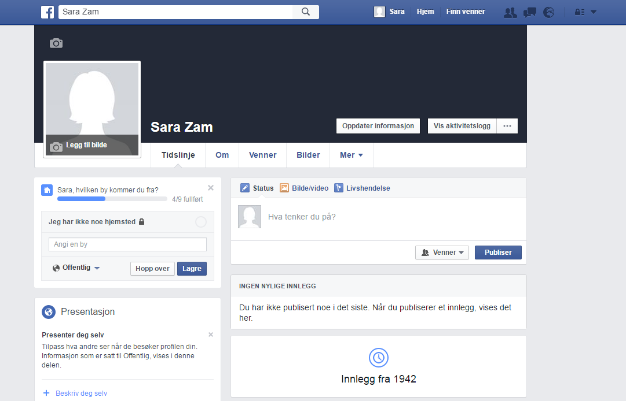
ٹائم لائن کیا ہوتی ہے؟
5
Notes:
فیس بک استعمال کرنے والے تمام افراد، کمپنیوں اور دیگر یوزرز کی ایک ٹائم لائن ہوتی ہے۔ ایک شخص کی ٹائم لائن اسکے پروفائل کی طرح کام کرتی ہے۔ اس سے آپکو اس شخص یا ادارے کے متعلق کچھ معلومات مل سکتی ہیں اور آپ وہ چیزیں دیکھ سکتے ہیں جو وہ فیس بک پر دوسروں سے شیئر کرنا چاہتا ہے۔ آپ کتنی تفصیلات دیکھ سکتے ہیں، یہ اس پر منحصر ہے کہ آپ اس شخص کے دوست ہیں یا نہیں اور اس نے کونسی پرائیویسی سیٹنگز رکھی ہوئی ہیں۔ کچھ لوگ بہت سی چیزیں شیئر کرنا چاہتے ہیں، اور کچھ کم۔

Slide 49

ٹائم لائن کیا ہوتی ہے؟
5
Notes:
اگر آپ مینو بار پر اپنے نام کو دبائیں تو آپکو اپنی ٹائم لائن نظر آۓ گی۔ اگر اب سے پہلے آپکا فیس بک پروفائل نہیں تھا تو ابھی آپکی ٹائم لائن پر زیادہ چیزیں نہیں ہوں گی لیکن آہستہ آہستہ اگر آپ چاہیں تو آپ تصویریں، یا پڑھنے کی دلچسپ چیزوں کے لنک یا مزاحیہ وڈیوز ڈال سکتے ہیں۔ چاہیں تو آپ اپنے بارے میں مزید معلومات اور اپنی تصویر بھی لگا سکتے ہیں۔
اگر آپ ایپ استعمال کر رہے ہیں تو آپکو ایک بار مینو آئیکون کو دبانا ہو گا۔ کھلنے والی فہرست میں سب سے اوپر آپکا نام لکھا ہو گا، اسے دبا کر کے اپنی ٹائم لائن دیکھیں۔

Slide 50
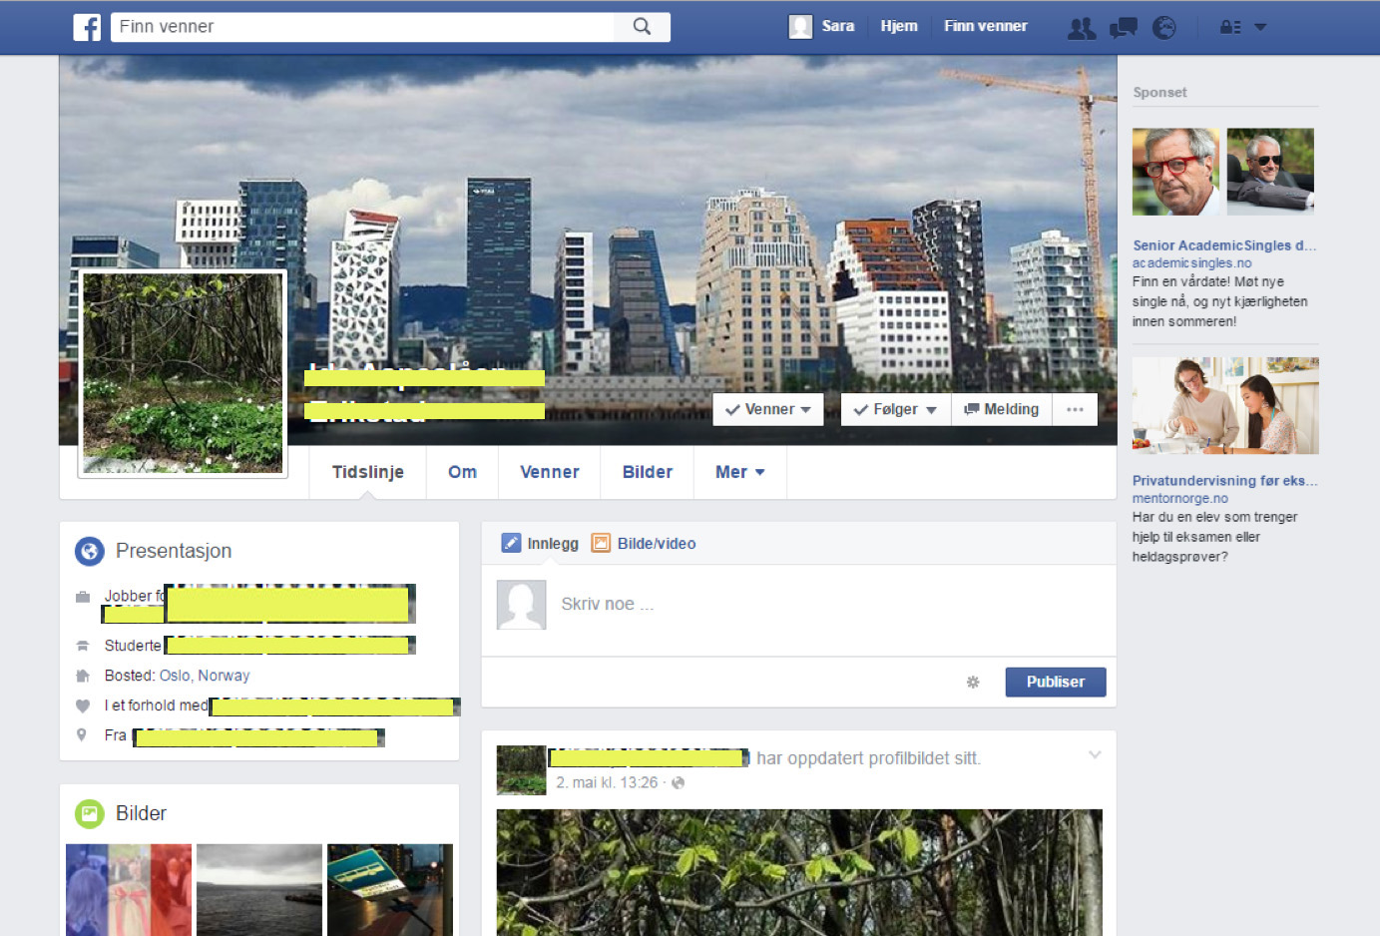
ٹائم لائن کیا ہوتی ہے؟
5
Notes:
جن لوگوں کو آپ نے بطور دوست ایڈ کیا ہو یا جنہیں "لائیک" کیا ہو، اگر آپ ان میں سے کسی کی ٹائم لائن پر جائیں تو آپ دیکھ سکتے ہیں کہ انہوں نے اپنی ٹائم لائن پر کیا کچھ ڈالا ہوا ہے۔ سرچ کے خانے میں اس شخص کو سرچ کریں جسکی ٹائم لائن آپ دیکھنا چاہتے ہیں، اور اسکے نام کو دبائیں۔ ٹائم لائن پر نیچے سکرول/رول کر کے مزید چیزیں دیکھیں۔

Slide 51
ٹائم لائن کیا ہوتی ہے؟
5
Notes:
آپ چاہیں تو دوسرے فیس بک یوزرز کی ٹائم ٹائن پر کچھ لکھ بھی سکتے ہیں۔ اس کیلئے وہ خانہ استعمال کریں جہاں لکھا ہے ""skriv noe …”) کچھ لکھیں ۔ ۔ ۔") لیکن یاد رہے کہ آپ ٹائم لائن پر جو بھی لکھیں گے، وہ اس شخص سے رابطہ رکھنے والے دوسرے لوگ دیکھ سکتے ہیں۔ یہ جگہ ایسی نہیں جہاں آپ پرائیویٹ قسم کے پیغام بھیج سکتے ہوں۔ اگر آپ ایسا پیغام یا کوئی ایسی چیز بھیجنا چاہتے ہیں جو آپکے دوستوں میں سے صرف ایک دیکھ سکے تو آپکو”) "chat" چیٹ") شروع کرنی ہو گی۔

Slide 52
Del 6
میسینجر کے ساتھ چیٹ کرنا

Slide 53
میسینجر کے ساتھ چیٹ کرنا
6
Notes:
ایسا پیغام بھیجنے کیلئے جو آپکا صرف ایک مخصوص فیس بک دوست دیکھ سکتا ہو، آپکو اس دوست کے ساتھ چیٹ کرنی ہوتی ہے۔ چیٹ قریب قریب ایسے ہی ہے جیسے ٹیکسٹ میسیج بھیجنا، اور چیٹ میں آپ ٹائم لائن کی نسبت یہ بہتر کنٹرول کر سکتے ہیں کہ آپکا لکھا ہوا پیغام کون دیکھ سکتا ہے۔
کسی دوست کے ساتھ چیٹ کرنے کیلئے اسکی ٹائم لائن پر جائیں اور وہ بٹن ڈھونڈیں جس پر "Melding" ("پیغام") لکھا ہے اور اپنی بات لکھنے کیلئے بلبلے کی تصویر بنی ہے۔ اس بٹن کو دبا کر چیٹ شروع کریں۔
اگر آپ سمارٹ فون اور ٹیبلٹ پر فیس بک ایپ استعمال کر رہے ہیں اور آپ نے پہلے چیٹ نہیں کی ہے تو آپکو بتایا جاۓ گا کہ آپکو "میسینجر" نامی ایپ ڈاؤن لوڈ کرنی پڑے گی۔ جب سمارٹ فون اور ٹیبلٹ پر یہ پروگرام ہو، تب ہی آپ فیس بک پر چیٹ کر سکتے ہیں۔
یہاں ٹھہر کر ان سب لوگوں کو میسینجر ڈاؤن لوڈ کرنے کا موقع دیں جنہیں اسکی ضرورت ہے اور اسکے بعد ہی آگے بڑھیں۔

Slide 54
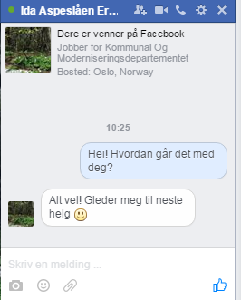
میسینجر کے ساتھ چیٹ کرنا
6
Notes:
اگر آپ ویب براؤزر استعمال کر رہے ہوں تو سب سے نیچے دائیں طرف ایک الگ ونڈو میں چیٹ کا چھوٹا سا خانہ کھلتا ہے۔ اگر آپ ایپ استعمال کر رہے ہوں تو ایک اور ایپ "میسینجر" میں چیٹ کھلتی ہے۔ یہ آٹومیٹک ہوتا ہے اور چیٹ کا خانہ پوری سکرین پر جگہ لے لیتا ہے۔

Slide 55
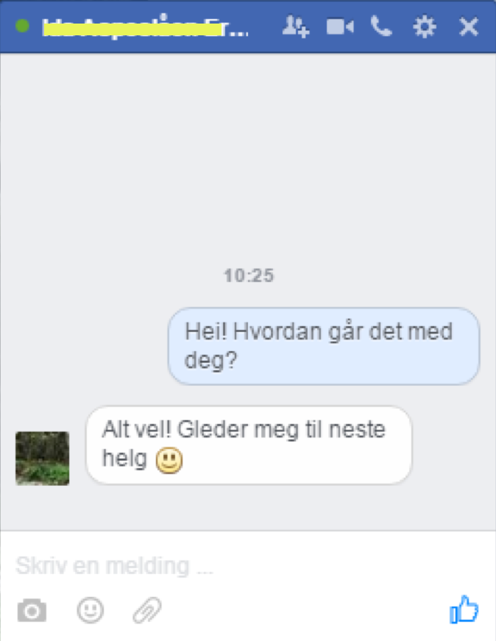
میسینجر کے ساتھ چیٹ کرنا
6
Notes:
چیٹ وہ تمام پیغامات دکھاتی ہے جو آپ نے اور آپکے دوست نے ایک دوسرے کو بھیجے ہوں۔ آپکے بھیجے ہوۓ پیغام دائیں طرف نظر آتے ہیں اور آپکے دوست کے پیغام بائیں طرف ہوتے ہیں۔
پیغام لکھنے کیلئے آپ چیٹ میں نیچے سفید خانے کو دباتے ہیں جہاں لکھا ہے "Skriv en melding…”("پیغام لکھیں ۔ ۔ ۔")

Slide 56
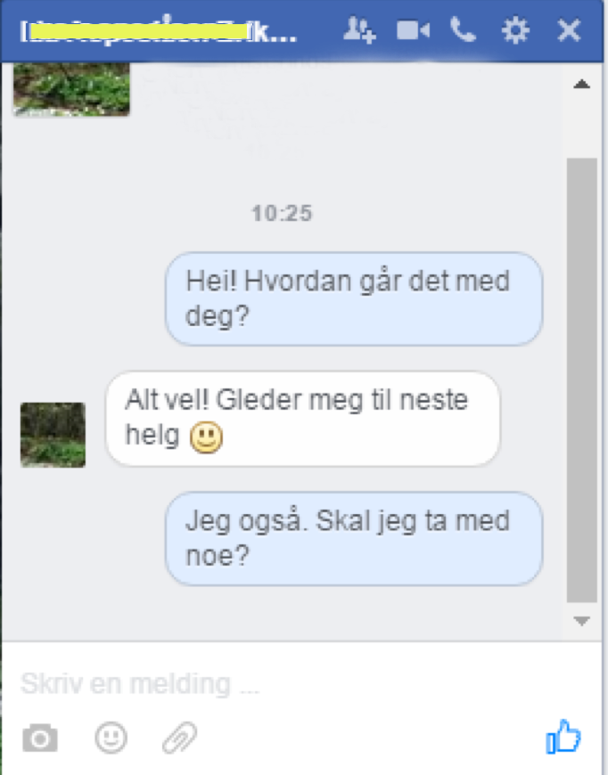


میسینجر کے ساتھ چیٹ کرنا
6
Enter
Notes:
جب آپ اپنا پیغام لکھ چکیں تو اسے بھیجنے کیلئے کی بورڈ پر "اینٹر" کو دبائیں۔

Slide 57

میسینجر کے ساتھ چیٹ کرنا
6
Notes:
اگر آپ ایپ استعمال کر رہے ہیں تو تیر یا چھوٹے سے کاغذی جہاز کی اس تصویر کو دبائیں جو آپکے لکھے ہوۓ پیغام کے برابر نظر آ رہا ہے۔

Slide 58
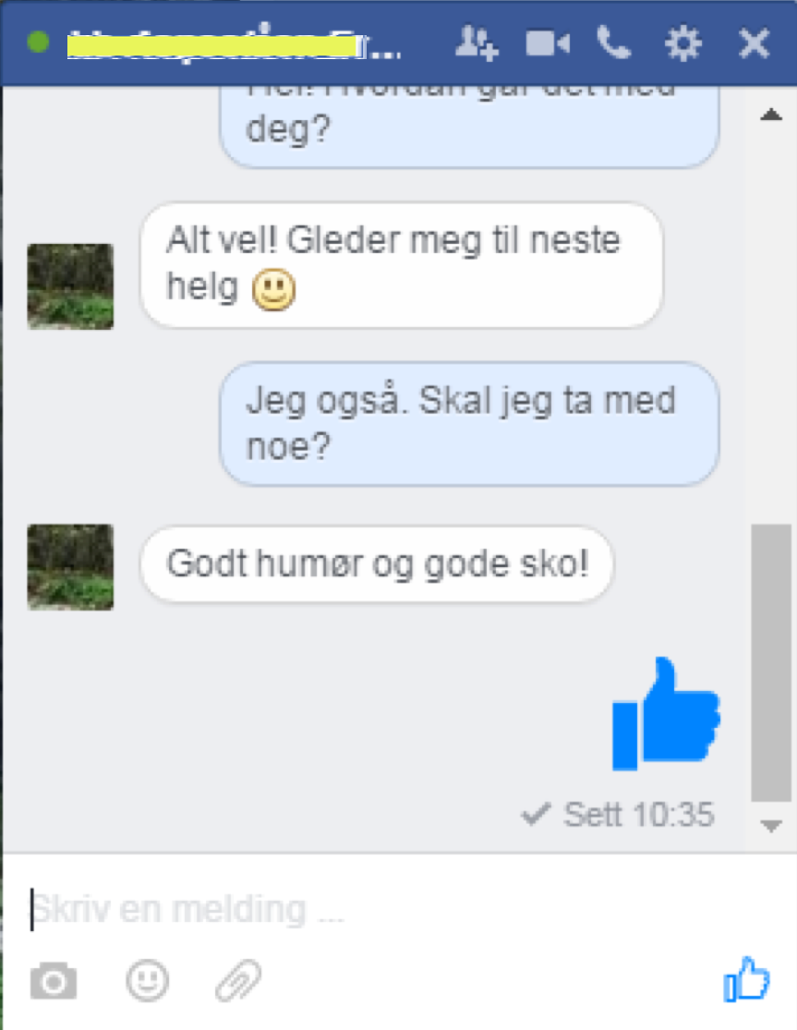
میسینجر کے ساتھ چیٹ کرنا
6
Notes:
ہاتھ کا انگوٹھا اوپر یا "لائیک" ایک ایسی علامت ہے جو فیس بک پر بہت استعمال ہوتی ہے۔ اسکا مطلب یہ ہو سکتا ہے کہ آپ کسی چیز کو پسند کرتے ہیں، یا دوسرے شخص نے جو کہا ہو آپ اس سے متفق ہیں یا اسکی بات سمجھ گئے ہیں۔ آپ چیٹ میں بھی یہ علامت استعمال کر سکتے ہیں۔ یہ آپکو دائیں طرف سب سے نیچے دکھائی دے گی۔

Slide 59
میسینجر کے ساتھ چیٹ کرنا
6
Notes:
وقت کے ساتھ ساتھ آپ چیٹ میں تصویریں،emojier (جذبات ظاہر کرنے والی شکلیں) یا کاغذات ڈالنے کی کوشش بھی کر سکتے ہیں لیکن اس کورس میں ہم یہ نہیں سکھائیں گے۔ آپ کسی ایسے شخص کے ساتھ نئے کام کرنا سیکھ سکتے ہیں جو فیس بک کا کچھ علم رکھتا ہو یا آج کورس میں اپنے ساتھ موجود کسی شخص کے ساتھ مل کر مشق کریں۔

Slide 60
میسینجر کے ساتھ چیٹ کرنا
6
Notes:
یہ جاننا بھی فائدہ مند ہو سکتا ہے کہ آپ ایک چیٹ میں کئی افراد کو شامل کر سکتے ہیں، وڈیو چیٹ کھول سکتے ہیں، چیٹ کے ذریعے فون کر سکتے ہیں وغیرہ وغیرہ۔ یہاں آپ جو علامات دیکھ رہے ہیں، انہیں استعمال کر کے یہ امکانات دریافت کریں۔ یہ سب علامات ٹیبلٹ اور سمارٹ فون استعمال کرنے والوں کے پاس بھی موجود ہیں، یہ بالکل اسی طرح دکھائی دیتی ہیں لیکن ونڈو میں کچھ فرق جگہ پر ہوں گی۔

Slide 61
Del 7
لائیک کرنا، تبصرہ کرنا اور شیئر کرنا

Slide 62
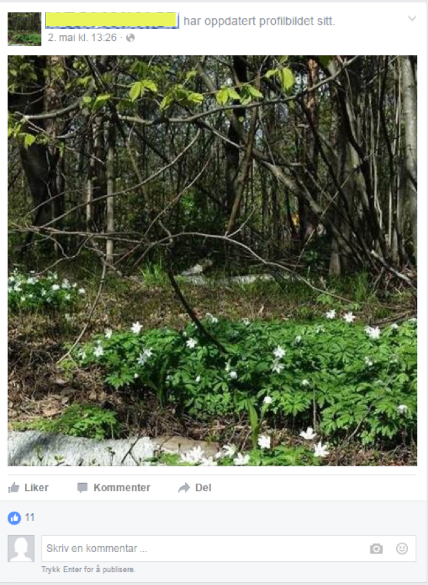
لائیک کرنا، تبصرہ کرنا اور شیئر کرنا
7
Notes:
فیس بک میں یہ سہولت بھی ہے کہ آپ چیزوں پر راۓ دے سکیں اور وہ تصویریں، تبصرے، مضامین اور دوسری چیزیں آگے لوگوں کو بھیج سکیں جو آپکے دوستوں، کمپنیوں، کاروباری افراد اور دوسرے لوگوں نے فیس بک پر پوسٹ کی ہوں۔

Slide 63
لائیک کرنا، تبصرہ کرنا اور شیئر کرنا
7
Notes:
اس کیلئے فنکشنز یا تو تصویر، تبصرے یا مضمون کے نیچے، یا کبھی کبھی برابر میں دستیاب ہوتے ہیں۔ یہ فنکشنز "Liker" ("لائیک")، "Kommenter" ("تبصرہ کریں") اور "Del" ("شیئر کریں") ہیں اور انکی علامات آسانی سے پہچانی جا سکتی ہیں۔ اگر آپ کسی چیز پر اپنے تاثرات کے بارے میں دوسرے فیس بک یوزرز کو بتانا چاہیں تو آپ ان میں سے ایک فنکشن یا کئی فنکشنز کو استعمال کرنے کا انتخاب کر سکتے ہیں۔

Slide 64
لائیک کرنا، تبصرہ کرنا اور شیئر کرنا
7
Notes:
"Liker" فنکشن کے ذریعے آپ کوئی چیز بھیجنے والے کو فوری جواب دے سکتے ہیں۔ یہ انگوٹھا اوپر کیے ہاتھ کی شکل رکھتا ہے۔

Slide 65
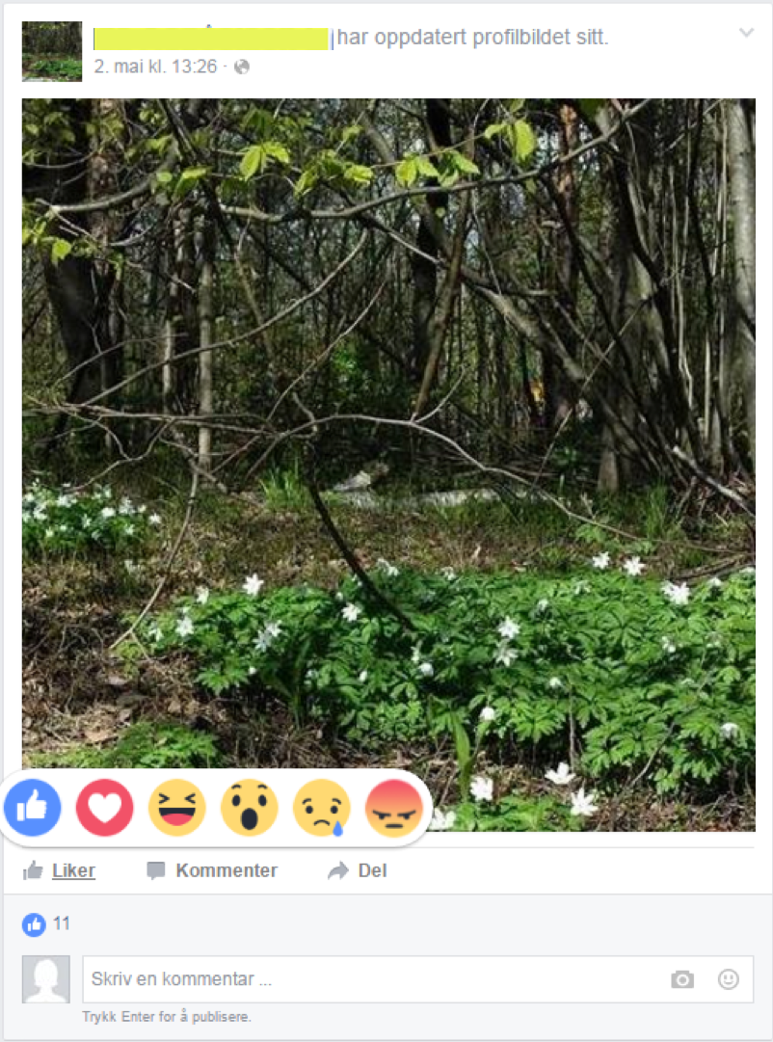
لائیک کرنا، تبصرہ کرنا اور شیئر کرنا
7
Notes:
اگر آپ کمپیوٹر پر ہوں تو ماؤس کرزر کو "Liker" بٹن پر لائیں اور مختلف آئیکون کھل جائیں گے۔ ٹیبلٹ اور سمارٹ فون پر آپ اپنی انگلی "Liker" بٹن پر رکھ کر تب تک دباتے ہیں کہ آئیکون نظر آنے لگیں۔
پھر آپ اس علامت پر انگلی لگاتے ہیں یا کلک کرتے ہیں جو آپکے تاثرات ظاہر کرتی ہو یعنی آپکے ساتھ جو چیز شیئر کی گئی ہے، آپ بتانا چاہتے ہیں کہ وہ آپکو کیسی لگی ہے۔ آپ "انگوٹھا اوپر"، "دل"، "ہنسی"، "حیرت/شاک"، "اداسی" یا "ناراضگی/غصے/اشتعال" کی علامات میں سے کوئی چن سکتے ہیں۔
عام طور پر لوگ انگوٹھا اوپر کی علامت ہی زیادہ استعمال کرتے ہیں۔ ان آئیکونز کے استعمال کو تصویر، آرٹیکل یا تبصرے کو "لائیک کرنا" کہتے ہیں۔

Slide 66
لائیک کرنا، تبصرہ کرنا اور شیئر کرنا
7
Notes:
فیس بک پر لگائی جانے والی تصویروں اور تحریروں وغیرہ پر اپنے تبصرے لکھنا بھی ممکن ہے۔
تبصرہ کرنے کیلئے آپ یا تو وہ بٹن دبائیں جس پر "Kommenter" لکھا ہے، یا ۔ ۔ ۔

Slide 67
لائیک کرنا، تبصرہ کرنا اور شیئر کرنا
7
Notes:
("تبصرہ لکھیں")۔"Skriv en kommentar"۔ ۔ ۔ اس خانے کو دبائیں جہاں لکھا ہے

Slide 68
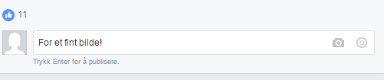

لائیک کرنا، تبصرہ کرنا اور شیئر کرنا
7
Enter
Go
Return
Notes:
اپنا تبصرہ لکھیں۔ اگر آپ ڈیسک ٹاپ کمپیوٹر یا لیپ ٹاپ استعمال کر رہے ہیں تو آپ اینٹر دبا کر اپنا تبصرہ مکمل کر سکتے ہیں اور اسے شائع کر سکتے ہیں۔ پھر آپکا تبصرہ اس تصویر یا مضمون کے نیچے ظاہر ہو جاۓ گا جس پر آپ نے تبصرہ کیا تھا۔

Slide 69
لائیک کرنا، تبصرہ کرنا اور شیئر کرنا
7
Notes:
اگر آپ ٹیبلٹ یا سمارٹ فون استعمال کر رہے ہیں تو آپ تبصرہ شائع کرنے کیلئے اس آئیکون کو دبائیں جو تیر یا چھوٹے سے کاغذی جہاز جیسا لگتا ہے (یہ وہی علامت ہے جو چیٹ میں استعمال ہوتی ہے)۔

Slide 70
لائیک کرنا، تبصرہ کرنا اور شیئر کرنا
7
Notes:
آپ چاہیں تو دوسروں کی شائع کی ہوئی تصویر یا تحریر کو شیئر بھی کر سکتے ہیں۔ اس کیلئے "Del" بٹن دبائیں۔

Slide 71
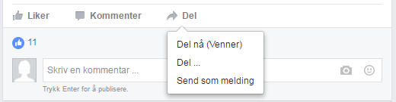
لائیک کرنا، تبصرہ کرنا اور شیئر کرنا
7
Notes:
پھر تین آپشنز کھل جائیں گے۔ اب ہم ان تینوں آپشنز کو دیکھیں گے۔

Slide 72
لائیک کرنا، تبصرہ کرنا اور شیئر کرنا
7
Notes:
اگر آپ "Del nå (Venner)" ("ابھی شیئر کریں (دوست)") آپشن چنیں تو وہ تصویر یا تحریر آپکی فیس بک ٹائم لائن میں نظر آنے لگے گی اور آپکے دوست وہاں اسے دیکھ سکیں گے۔

Slide 73
لائیک کرنا، تبصرہ کرنا اور شیئر کرنا
7
Notes:
اگر آپ آپشن نمبر 2 "Del…" کو دبائیں تو ایک نئی ونڈو کھل جاۓ گی۔

Slide 74
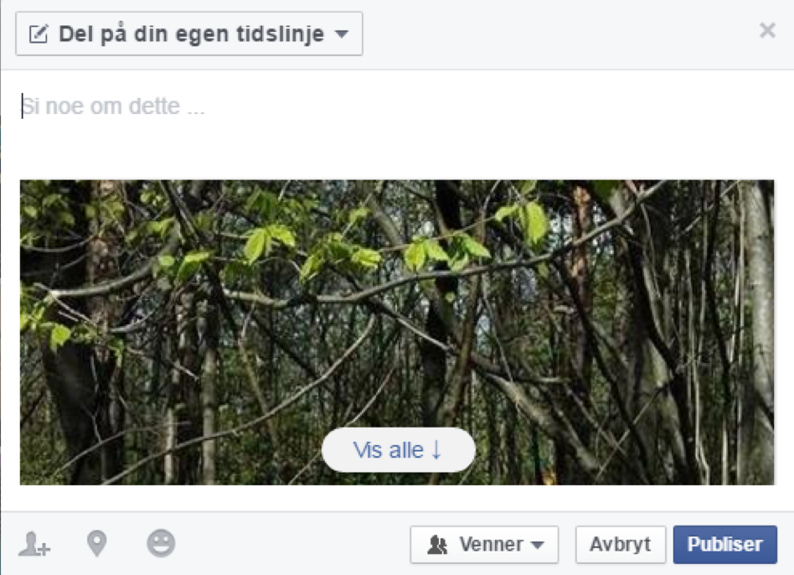
لائیک کرنا، تبصرہ کرنا اور شیئر کرنا
7
Notes:
("اس بارے میں کچھ کہیں ۔ ۔ ۔") میں کچھ لکھنے کا موقع حاصل ہے۔ "Si noe om dette …" یہاں آپکو خانے

Slide 75
لائیک کرنا، تبصرہ کرنا اور شیئر کرنا
7
Notes:
اگر آپ "Publiser" ("شائع کریں") بٹن کو دبائیں تو آپکی تحریر اور تبصرے آپکی فیس بک ٹائم لائن پر آ جائیں گے۔

Slide 76
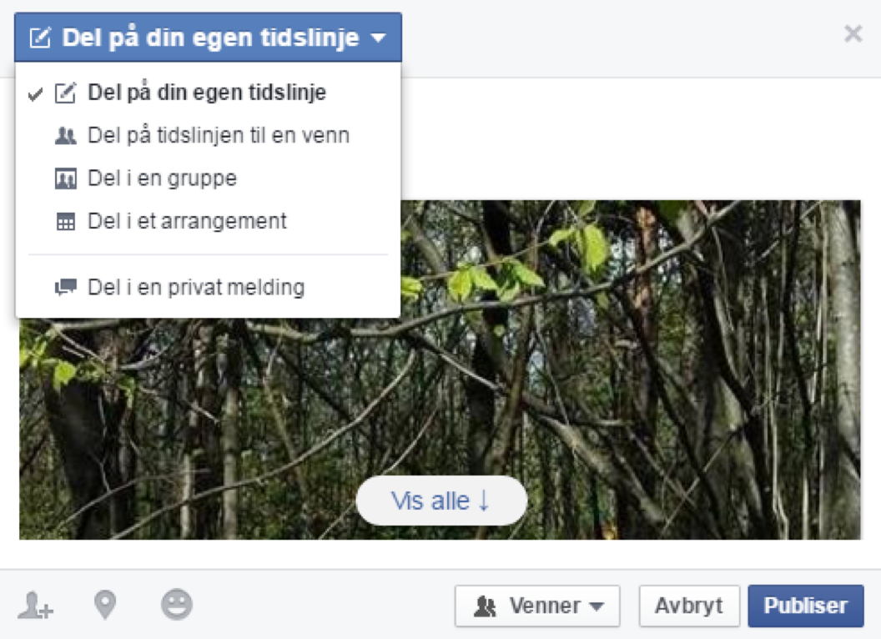
لائیک کرنا، تبصرہ کرنا اور شیئر کرنا
7
Notes:
اگر آپ اپنے پیج کی بجاۓ کسی اور پیج پر تصویر یا تحریر لگانا چاہیں تو آپ سب سے اوپر ونڈو میں ڈراپ ڈاؤن مینو کھول سکتے ہیں جہاں ابھی لکھا ہے "Del på din egen tidslinje" ("اپنی ٹائم لائن پر شیئر کریں")۔ پھر آپکو شیئر کرنے کے دوسرے کئی آپشنز بھی نظر آئیں گے۔

Slide 77
لائیک کرنا، تبصرہ کرنا اور شیئر کرنا
7
Notes:
آپ کسی دوست کی ٹائم لائن (وال) پر، یا کسی گروپ میں یا ایوینٹ میں چیزیں شیئر کرنے کا انتخاب کر سکتے ہیں۔ اپنی مرضی کے آپشن کو دبائیں۔ اس مثال میں ہم ایک دوست کی ٹائم لائن پر شیئر کر رہے ہیں۔

Slide 78
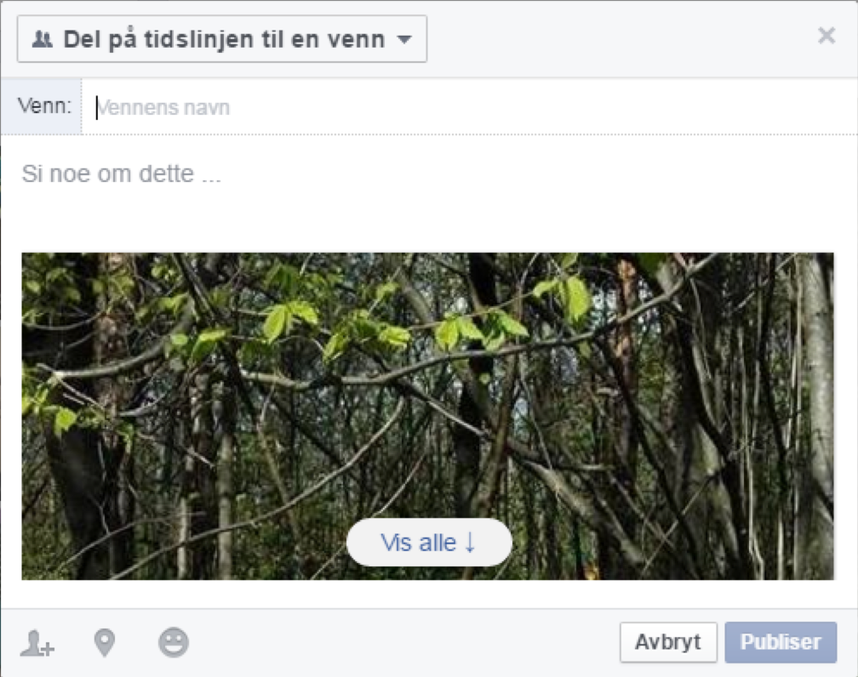
لائیک کرنا، تبصرہ کرنا اور شیئر کرنا
7
Notes:
آپ جو بھی آپشن چنیں، کھلنے والی کھڑکی تقریبا" ایک ہی شکل کی ہو گی۔ پہلے آپ سے اس دوست، گروپ یا ایوینٹ کا نام پوچھا جاۓ گا جس کے ساتھ آپ شیئر کرنا چاہتے ہیں۔ دیے گئے خانے میں نام لکھیں۔ اگر آپ چاہیں تو ایک سے زیادہ نام لکھ سکتے ہیں۔

Slide 79
لائیک کرنا، تبصرہ کرنا اور شیئر کرنا
7
Notes:
آپ یہاں شیئر کرنے سے پہلے کوئی چھوٹا سا پیغام یا تبصرہ لکھنے کا بھی انتخاب کر سکتے ہیں۔

Slide 80
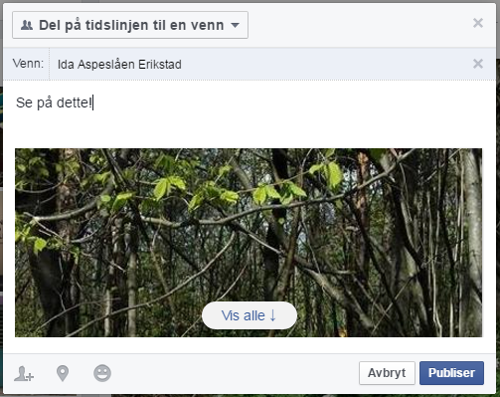
لائیک کرنا، تبصرہ کرنا اور شیئر کرنا
7
Notes:
جب آپ یہاں وہ تمام نام لکھ چکیں جن کے ساتھ آپ شیئر کرنا چاہتے ہیں، اور حسب خواہش تبصرہ بھی لکھ چکیں، تو پھر آپ "Publiser" کو دبا سکتے ہیں۔

Slide 81
لائیک کرنا، تبصرہ کرنا اور شیئر کرنا
7
Notes:
آپکو جو آخری آپشن دستیاب ہے، وہ ہے "Send som melding" ("میسیج کے طور پر بھیجیں")۔ اگر آپ اسے دبائیں تو ایک ویسی ہی ونڈو نظر آۓ گی جو آپکو ٹائم لائن، گروپ وغیرہ پر چیزیں شیئر کرتے ہوۓ نظر آتی ہے۔ آپکے "Publiser" دبانے پر وہ پیغام، تحریر یا تصویر ایک چیٹ ونڈو میں کھل جاۓ گی (بالکل عام چیٹ کی طرح)۔ یہاں ڈالی گئی چیزیں صرف اس شخص یا ان لوگوں کو نظر آ سکتی ہیں جن کے ساتھ آپ نے چیز شیئر کرنے کا انتخاب کیا ہو۔ یہاں وہ لوگ آپکی شیئر کی ہوئی چیز پر آپکو تبصرے بھی بھیج سکتے ہیں اور آپ انکے ساتھ عام چیٹ کی طرح بات چیت جاری رکھ سکتے ہیں۔

Slide 82
Del 8
مینو بار کے بارے میں مزید سیکھیں

Slide 83
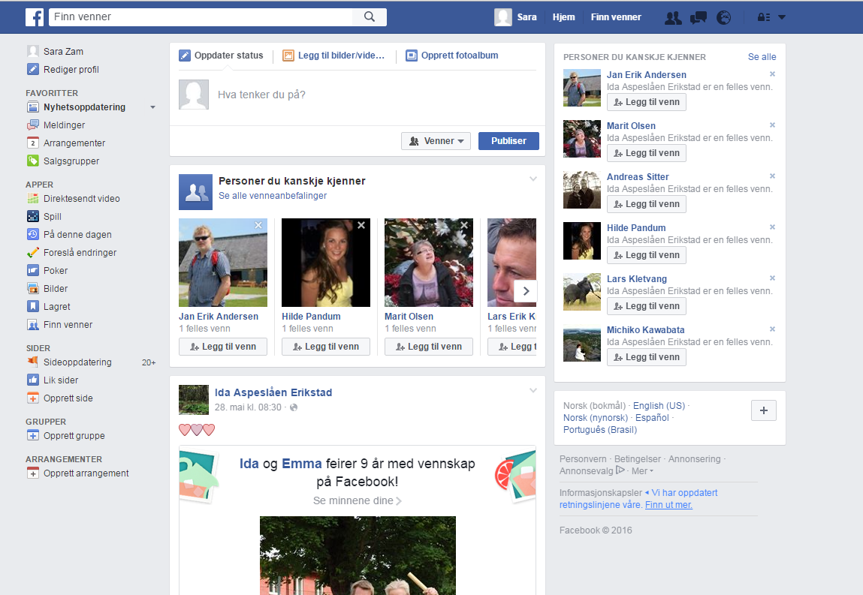
مینو بار کے بارے میں مزید سیکھیں
8
Notes:
فیس بک کی مینو بار وہ لائن ہے جو سکرین پر سب سے اوپر نظر آتی ہے۔ کمپیوٹر پر فیس بک استعمال کرتے ہوۓ اسکا رنگ نیلا ہوتا ہے لیکن اگر آپ ٹیبلٹ یا سمارٹ فون پر فیس بک ایپ استعمال کر رہے ہوں تو یہ کچھ مختلف دکھائی دے سکتی ہے۔

Slide 84
مینو بار کے بارے میں مزید سیکھیں
8
Notes:
بعض جگہوں پر مینو اس طرح تقسیم ہوتا ہے کہ کچھ فنکشنز تصویر میں اوپر اور کچھ نیچے دکھائی دیتے ہیں۔ اکثر فنکشنز، اور زیادہ استعمال ہونے والے فنکشنز آپکو ضرور دستیاب ہوتے ہیں، چاہے آپ ویب براؤزر یا ایپ استعمال کر رہے ہوں اگرچہ ایپ استعمال کرتے ہوۓ آپکو انتخاب کے کچھ کم مواقع حاصل ہوتے ہیں۔

Slide 85
مینو بار کے بارے میں مزید سیکھیں
8
Notes:
سرچ والے خانے سے آپ پہلے ہی واقف ہیں۔ یہاں آپ دوستوں، گروپس اور ایوینٹس وغیرہ کیلئے سرچ کرتے ہیں۔

Slide 86
مینو بار کے بارے میں مزید سیکھیں
8
Notes:
کمپیوٹر استعمال کرنے والوں کو مینو بار کے دائیں طرف تین مینو آپشنز نظر آتے ہیں۔ ہم ان تینوں کے بارے میں تفصیل سے سیکھیں گے اور یہ بھی دیکھیں گے کہ یہ ایپ میں کہاں ہیں۔

Slide 87


مینو بار کے بارے میں مزید سیکھیں
8
Notes:
پہلا مینو آپشن آپکی پروفائل پکچر اور نام دکھاتا ہے۔ اس پر کلک کر کے آپ ساتھ ہی اپنی وال/ٹائم لائن پر پہنچ جاتے ہیں۔

Slide 88
مینو بار کے بارے میں مزید سیکھیں
8
Notes:
ایپ میں یہ مینو آپشن تلاش کرنے کیلئے آپ مینو کی علامت (تین افقی لکیریں) کو دبائیں۔ ایک لمبی فہرست کھل جاۓ گی جس میں وہ زیادہ تر چیزیں نظر ائیں گی جو ویب براؤزر میں فیس بک استعمال کرتے ہوۓ تمام وقت نظر آتی ہیں لیکن جنہیں سمارٹ فون یا ٹیبلٹ پر ایپ کے استعمال کی صورت میں ہٹا دیا جاتا ہے تاکہ چیزیں دیکھنے کیلئے بہتر گنجائش پیدا ہو جاۓ۔

Slide 89
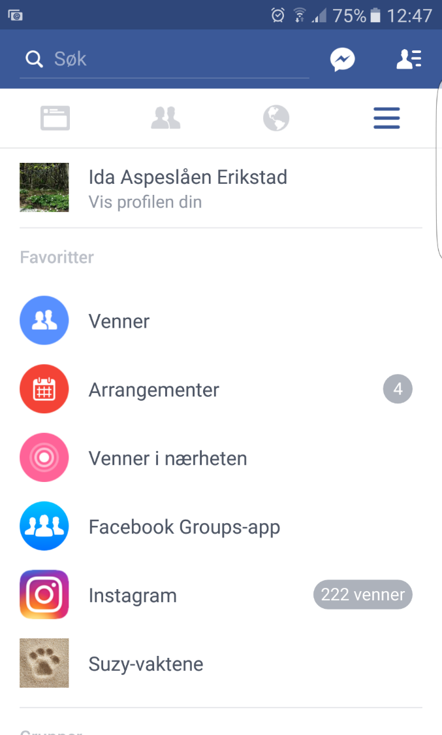
مینو بار کے بارے میں مزید سیکھیں
8
Notes:
ایک لمبی فہرست کھل جاۓ گی جس میں وہ زیادہ تر چیزیں نظر ائیں گی جو ویب براؤزر میں فیس بک استعمال کرتے ہوۓ تمام وقت نظر آتی ہیں لیکن جنہیں سمارٹ فون یا ٹیبلٹ پر ایپ کے استعمال کی صورت میں ہٹا دیا جاتا ہے تاکہ چیزیں دیکھنے کیلئے بہتر گنجائش پیدا ہو جاۓ۔

Slide 90
مینو بار کے بارے میں مزید سیکھیں
8
Notes:
مینو بار میں سب سے اوپر آپکی پروفائل پکچر اور نام نظر آۓ گا۔ اپنی ٹائم لائن پر جانے کیلئے اسے دبائیں۔

Slide 91
مینو بار کے بارے میں مزید سیکھیں
8
Notes:
واپس ویب براؤزر کی طرف۔
اگر آپ "Hjem" ("ہوم") پر کلک کریں تو آپ خبروں کی فہرست پر پہنچ جائیں گے۔ یہ وہی فہرست ہے جو فیس بک کھولتے ہوۓ نظر آتی ہے اور یہ مسلسل بدلتی رہتی ہے تاکہ آپکو دکھاۓ کہ آپکے دوست، تنظیمیں اور ادارے کیا چیزیں شیئر کر رہے ہیں، کیا تبصرے کر رہے ہیں، کونسی خبریں شائع کر رہے ہیں، وغیرہ۔
ایپ میں یہ فنکشن ایک آئیکون کے طور پر نظر آتا ہے۔ ایک چھوٹی سی سکرین کی تصویر۔ اسے دبا کر آپ خبروں کی فہرست تک پہنچ جاتے ہیں۔

Slide 92
مینو بار کے بارے میں مزید سیکھیں
8
Notes:
فنکشن "Finn venner" ("دوست تلاش کریں") صرف ویب براؤزر میں دستیاب ہے۔ اگر آپ اس پر کلک کریں تو ان یوزرز کی فہرست کھل جاتی ہے جو فیس بک کے خیال میں شايد آپکے واقف ہوں۔ اگر آپ چاہیں تو اس فہرست میں سے کچھ لوگوں کو اپنے فیس بک دوستوں میں شامل کر سکتے ہیں۔ آپ کیلئے یہ فنکشن استعمال کرنا ضروری نہیں ہے، سرچ والے خانے میں دوستوں کے نام ڈال کر تلاش کرنے کا فنکشن بھی یہی کام کرتا ہے۔ "Finn venner" فنکشن آپکو فیس بک ایپ میں نہیں ملے گا، ایپ میں آپکو خود سرچ کرنا پڑتا ہے۔

Slide 93
مینو بار کے بارے میں مزید سیکھیں
8
Notes:
ہم جو اگلے تین مینو آپشنز دیکھیں گے وہ ہیں: "Venneforespørsler" ("دوستی کی درخواستیں")، "Meldinger" ("پیغامات") اور "Varsler" ("اطلاعات")۔

Slide 94

مینو بار کے بارے میں مزید سیکھیں
8
Notes:
یہ فنکشنز صرف آئیکونز کی صورت میں ہوتے ہیں۔ ویب براؤزر استعمال کرتے ہوۓ یہ مینو بار پر ایک دوسرے کے برابر موجود ہوتے ہیں اور انکا رنگ گہرا نیلا ہوتا ہے۔ ایپ میں آئیکونز تو یہی ہوتے ہیں لیکن یہ تصویر میں سب سے اوپر یا سب سے نیچے موجود ہو سکتے ہیں جو اس پر منحصر ہے کہ آپ سمارٹ فون استعمال کر رہے ہیں یا ٹیبلٹ۔
ان تینوں میں خاص بات یہ ہے کہ ہر بار جیسے ہی ایک کیٹیگری میں کوئی نئی چیز آۓ تو آئیکون کے برابر ایک سرخ چوکور میں ایک چھوٹا سا ہندسہ ظاہر ہو جاتا ہے – اکثر ایک آواز بھی آتی ہے جیسے آپکے فون میں ٹیکسٹ میسیج کی آواز آتی ہے۔

Slide 95
مینو بار کے بارے میں مزید سیکھیں
8
Notes:
ہم جو پہلی کیٹیگری دیکھیں گے، وہ ہے "Venneforespørsler"۔ جب کوئی آپکا دوست بننے کیلئے پوچھتا ہے یا جب آپکی طرف سے دوستی کی درخواست کو اگلا شخص قبول کر لیتا ہے تو یہاں ایک سرخ چوکور میں ایک ہندسہ ظاہر ہو جاتا ہے۔

Slide 96

مینو بار کے بارے میں مزید سیکھیں
8
Notes:
جب کوئی آپکا دوست بننے کیلئے پوچھتا ہے یا جب آپکی طرف سے دوستی کی درخواست کو اگلا شخص قبول کر لیتا ہے تو یہاں ایک سرخ چوکور میں ایک ہندسہ ظاہر ہو جاتا ہے۔ اگر آپ اس آئیکون پر کلک کریں تو ایک فہرست کھل جاتی ہے جو آپکو دکھاتی ہے کہ کیا ہوا ہے اور آپکو دوستی کی درخواست قبول یا ردّ کرنے کا موقع دیتی ہے۔

Slide 97
مینو بار کے بارے میں مزید سیکھیں
8
Notes:
اگلی کیٹیگری ہے"Meldinger" ۔

Slide 98

مینو بار کے بارے میں مزید سیکھیں
8
Notes:
یہاں بھی پچھلی بار کے بعد کچھ نیا ہونے پر ہندسے والی سرخ چوکور کھلتی ہے۔

Slide 99
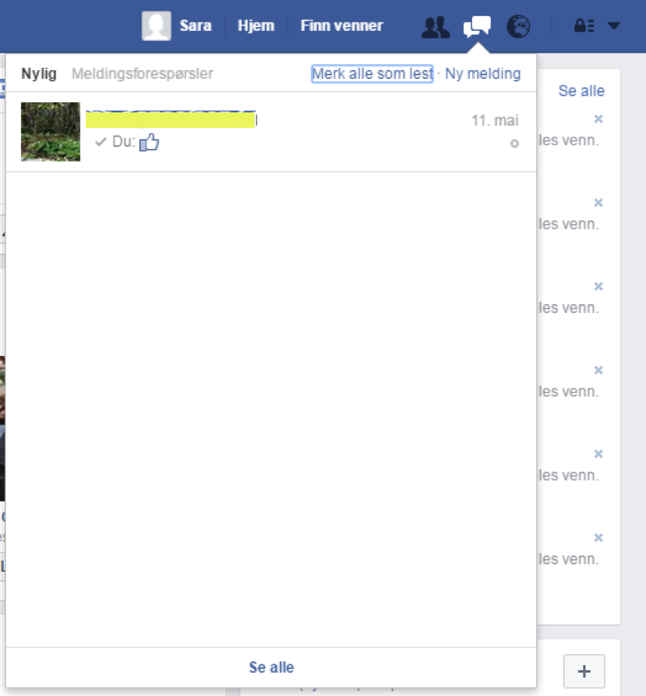
مینو بار کے بارے میں مزید سیکھیں
8
Notes:
اگر آپ اس آئیکون پر کلک کریں تو ان چیٹس کی فہرست کھل جاتی ہے جو آپ کر چکے ہیں، تازہ چیٹس سب سے اوپر ہوں گی۔ اگر آپ اس فہرست میں کسی چیٹ کو جاری رکھنے کیلئے اسے دبائیں تو ایک چیٹ ونڈو کھل جاتی ہے۔

Slide 100
مینو بار کے بارے میں مزید سیکھیں
8
Notes:
آخری آئیکون ہے "Varsler" جہاں فیس بک پر ہونے والی دوسری چیزوں کی اطلاعات ملتی ہیں جن کا تعلق آپ سے ہو۔ یہ کسی ایوینٹ یا گروپ میں شرکت کا دعوت نامہ ہو سکتا ہے، ایسا پیغام ہو سکتا ہے کہ کسی نے آپکی ٹائم لائن پر کچھ شائع کیا ہے یا تبصرہ کیا ہے یا کسی چیز کو لائیک کیا ہے، یا ایسا پیغام ہو سکتا ہے کہ آپکے کسی واقف کی سالگرہ ہے، یا بہت سی دوسری چیزیں ہو سکتی ہیں۔

Slide 101

مینو بار کے بارے میں مزید سیکھیں
8
Notes:
پہلی دونوں کیٹیگریز کی طرح یہاں بھی آپ کیلئے کوئی نئی اطلاع آنے پر سرخ چوکور میں ایک ہندسہ ظاہر ہوتا ہے۔

Slide 102
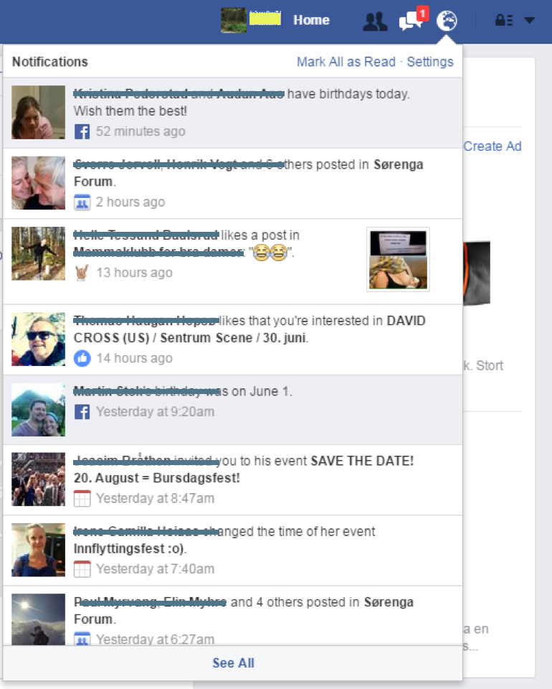
مینو بار کے بارے میں مزید سیکھیں
8
Notes:
آئیکون کو دبا کر فہرست دیکھیں کہ کیا کچھ ہوا ہے۔ اگر آپ فہرست میں کسی نقطے کو دبائیں تو آپ اس صفحے پر پہنچ جاتے ہیں جہاں کچھ ہوا ہو۔

Slide 103
مینو بار کے بارے میں مزید سیکھیں
8
Notes:
ویب براؤزر پر فیس بک استعمال کرتے ہوۓ مینو بار کا آخری آئیکون ایک تیر کا نشان ہے اور ایپ میں تین افقی لکیروں والا نشان مینو کو ظاہر کرتا ہے۔

Slide 104
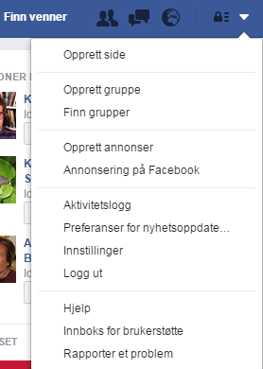
مینو بار کے بارے میں مزید سیکھیں
8
Notes:
اگر آپ اسے دبائیں تو آپکو ان دوسرے کاموں کی ایک لمبی فہرست نظر آۓ گی جو آپ فیس بک پر کر سکتے ہیں۔ جب آپ فیس بک کے استعمال میں زیادہ ماہر ہو جائیں گے تو یہاں بہت سی چیزیں ممکن ہیں جن کے بارے میں آپ سیکھ سکتے ہیں، لیکن اس کورس میں ہم جن اگلے مینو آپشنز پر بات کریں گے، وہ ہیں "Hjelp" ("مدد") اور "Logg ut" ("لاگ آؤٹ")۔

Slide 105
مینو بار کے بارے میں مزید سیکھیں
8
Notes:
فہرست میں کچھ نیچے جا کر آپکو مینو آپشن "Hjelp" ملتا ہے۔ اس پر کلک کر کے آپ فیس بک کے ہیلپ سنٹر میں آ جاتے ہیں جہاں آپ وہ تمام فنکشنز، خدمات، سیٹنگز اور رپورٹنگ کے مواقع دیکھ سکتے ہیں جو فیس بک سروس پیش کرتی ہے۔ اگر آپ کو کوئی مسئلہ یا ایسی صورتحال پیش آ جاۓ کہ آپکو ٹھیک پتہ نہ ہو کیا کرنا چاہیئے تو یہاں آ کر مدد لینا اچھا ہے۔

Slide 106
Del 9
لاگ ان کرنا اور لاگ آؤٹ کرنا

Slide 107


لاگ ان کرنا اور لاگ آؤٹ کرنا
9
Notes:
فہرست میں کچھ نیچے جا کر آپکو مینو آپشن "Logg ut" ملتا ہے۔ سمارٹ فون یا ٹیبلٹ پر ایپ استعمال کرنے والوں کو فہرست کے بالکل آخر تک سکرول/رول کرنا پڑتا ہے۔
اس آپشن کو دبا کر آپ فیس بک میں سے لاگ آؤٹ کر سکتے ہیں اور دوبارہ لاگ ان کرنے تک آپکو پیغامات یا اطلاعات نہیں ملیں گی۔ اگر لوگ ایسا کمیپوٹر ، ٹیبلٹ یا سمارٹ فون استعمال کر رہے ہوں جو بالعموم صرف انکے استعمال میں ہی رہتا ہے تو عام طور پر وہ فیس بک سے لاگ آؤٹ نہیں کرتے۔ اکثر لوگوں کو اس میں سہولت لگتی ہے کہ جیسے ہی کوئی اہم بات ہو، فورا" سکرین پر اطلاع آ جاۓ تاکہ انہیں تازہ اطلاعات حاصل کرنے کیلئے دوبارہ لاگ ان نہ کرنا پڑے۔ اگر آپ ایسا کمپیوٹر ، ٹیبلٹ یا سمارٹ فون استعمال کر رہے ہیں جو کئی افراد استعمال کرتے ہیں تو یہ اہم ہے کہ آپ لاگ آؤٹ کرنا یاد رکھیں تاکہ کوئی آپکے فیس بک پر جا کر دھوکے سے آپ کی طرف سے کچھ نہ کرے جیسے پاس ورڈ نہ بدل دے۔ یہ خاص طور پر تب اہم ہے کہ آپ لائبریری یا کسی پبلک مقام کا کمپیوٹر استعمال کر رہے ہوں۔
لاگ آؤٹ کرنے کیلئے "Logg ut" پر کلک کریں۔

Slide 108


لاگ ان کرنا اور لاگ آؤٹ کرنا
9
Notes:
جب آپ لاگ آؤٹ کر لیں تو آپکی سکرینوں پر یہ تصویریں نظر آئیں گی۔ آپ نے ضرور پہچان لیا ہو گا کہ جب ہم پروفائل بنا رہے تھے تو ہم نے یہ دیکھی تھیں۔

Slide 109

لاگ ان کرنا اور لاگ آؤٹ کرنا
9
Notes:
اگر آپ دوبارہ لاگ ان کرنا چاہتے ہوں تو ویب براؤزر میں اپنا ای میل ایڈریس یا موبائل نمبر اور پاس ورڈ لکھیں اور پھر پیج پر سب سے اوپر "Logg inn" بٹن دبائیں۔
اگر آپ ایپ استعمال کر رہے ہیں تو بس سکرین کے درمیان میں اپنے نام یا تصویر کو دبائیں۔

Slide 110
لاگ ان کرنا اور لاگ آؤٹ کرنا
9
Notes:
اگر آپکی تصویر یا نام یہاں نہ ہو تو آپکو"Logg inn på en annen konto" ("کسی اور اکاؤنٹ میں لاگ ان کریں") کو دبانا ہو گا اور اپنی تفصیلات ڈالنی ہوں گی، ویسے ہی جیسے ویب براؤزر استعمال کرنے والوں کو کرنا پڑتا ہے۔
اسکے ساتھ ہی آپ واپس فیس بک پر آ جائیں گے۔

Slide 111
Ferdig – godt jobba alle sammen!
Nå kan dere øve på:
Logge på og av Facebook
Søke etter venner grupper og liknende
Å like grupper og selskap du liker, slik at du får oppdateringen om hva de foretar seg
Be om å få legge til noen i vennelisten din
Like, kommentere og dele artikler og bilder
Chatte med andre brukere
Bruke menylinjen
Notes:
ختم شد

